Slide 1

화면정의서
One-Step
작 성 일 | 2024.03.24

Slide 2
문서 개정 이력표
문서명 |  | 화면정의서
버전 | 날짜 | 내용 | 작성자
1.0 | 20240324 | 최초 작성

Slide 3
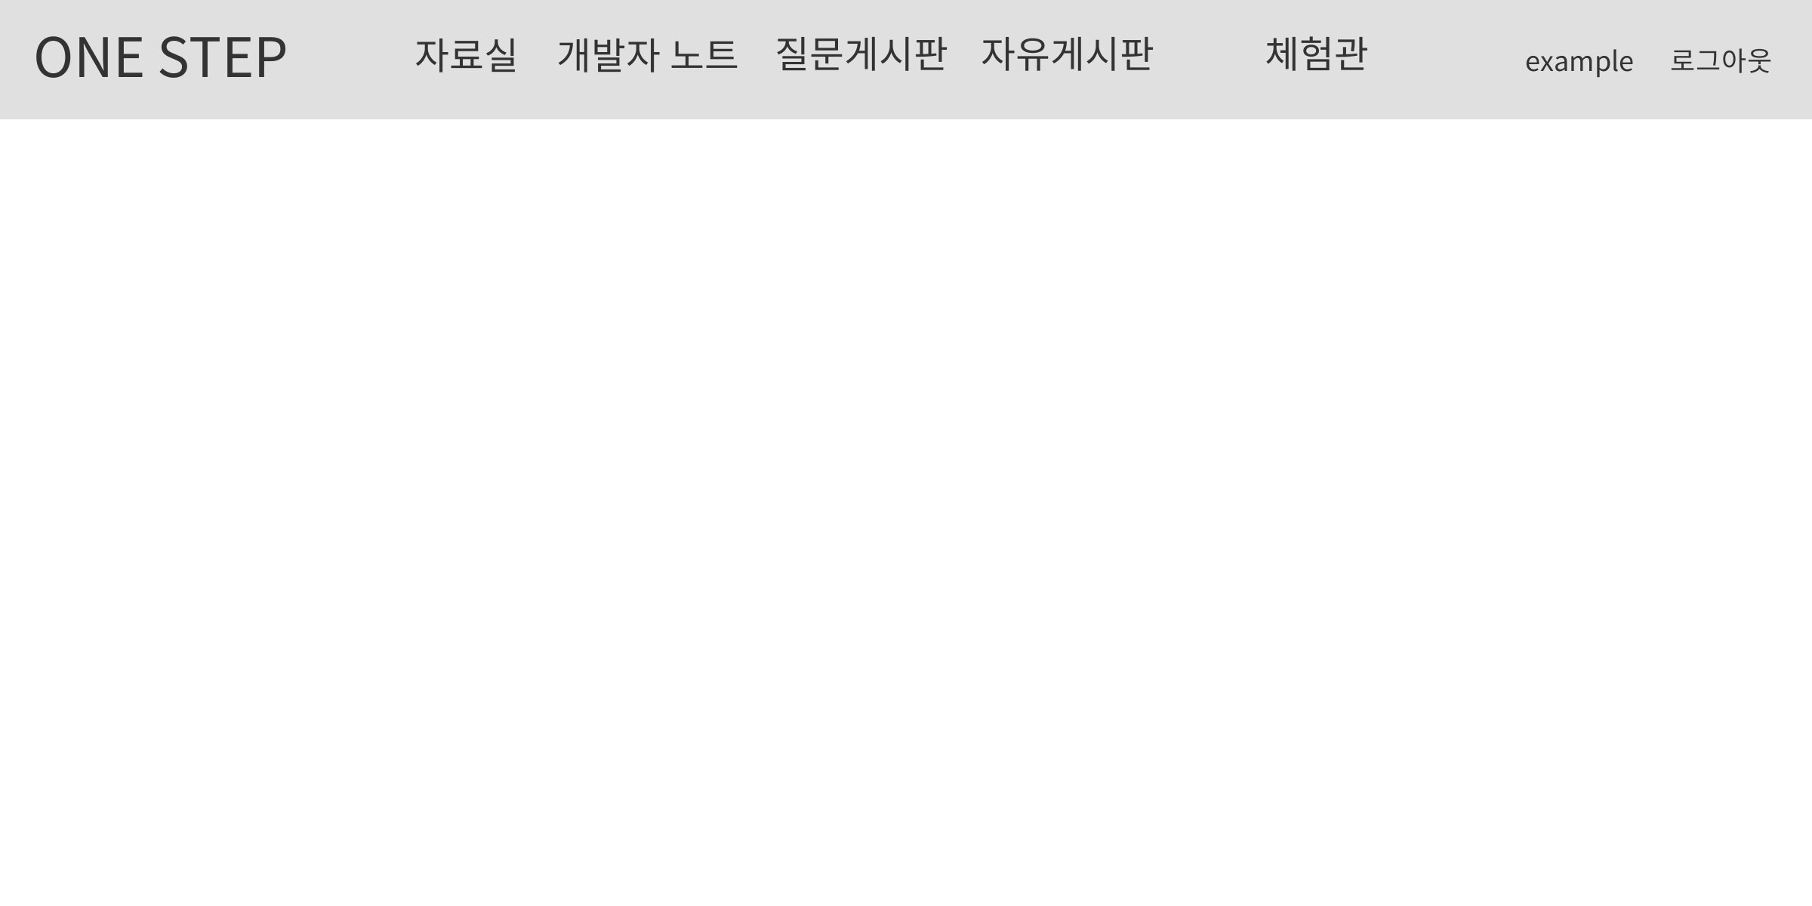
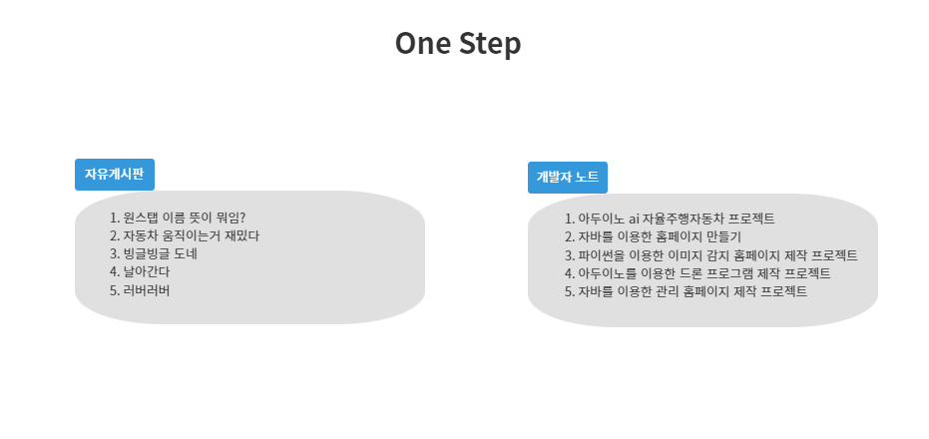
page Title | 메인페이지 | Screen ID | ADP-M01-S01 | Date | 2024-03-25
Author | 김명주 | Screen Path | 상단바(ONE STEP)
Description | 메인화면
Detail Description
1 | 메인화면, 개발자 노트, 자료실, 질문게시판, 자유게시판, 로그인, 로그아웃, 회원가입 기능이 있는 네비게이션 바이다.
2 | 자유게시판의 최근 등록된 5개의 글을 조회하여 보여준다
3 | 개발자노트의 최근 등록된 5개의 프로젝트를 조회하여 보여준다
화면 설명
메인화면
1
2
3

Slide 4
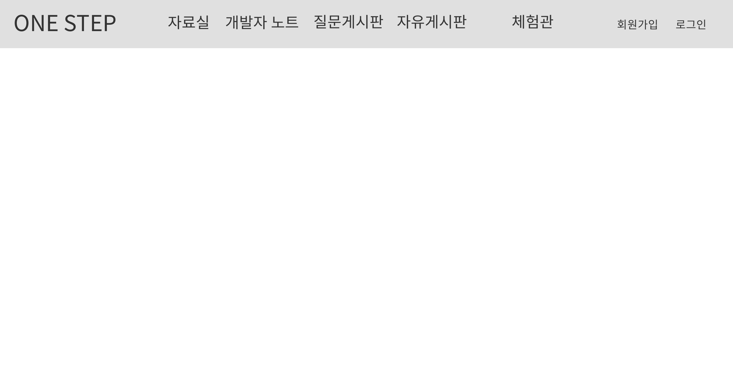
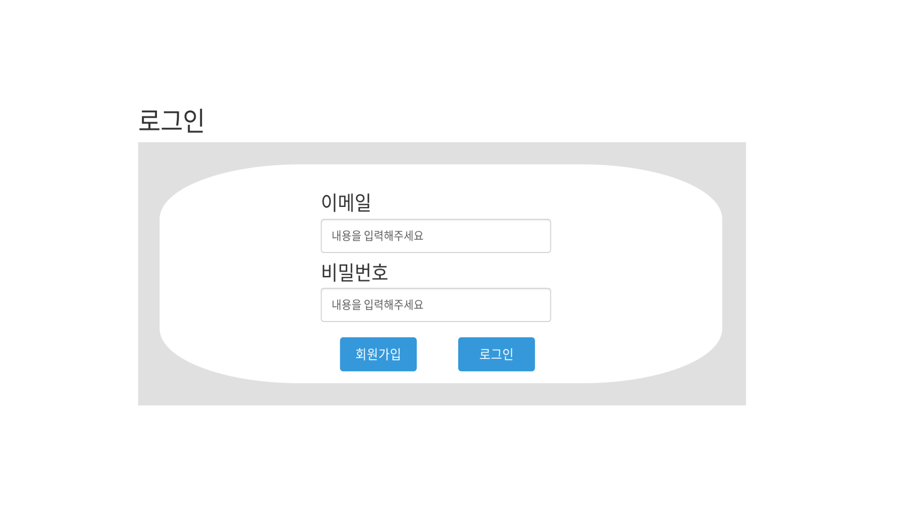
page Title | 로그인 | Screen ID | ADP-C02-S01 | Date | 2024-03-25
Author | 손규진 | Screen Path | 상단바(로그인 버튼)
Description | 로그인
Detail Description
1 | 이메일 입력창
2 | 비밀번호 입력창
3 | 회원가입하러 가는 버튼
4 | 로그인하는 버튼 로그인의 조건이 만족하지 않을경우 현재 페이지에 머무른다.
화면 설명
회원이 로그인하는 화면
1
2
3
4

Slide 5
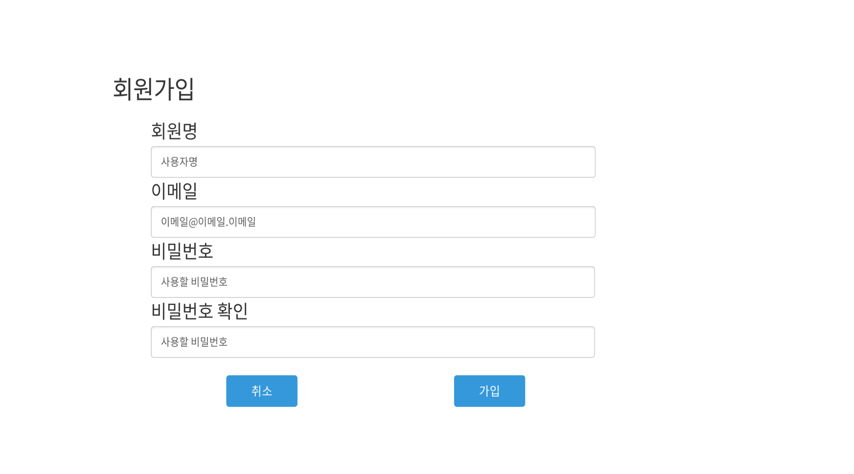
page Title | 회원가입 | Screen ID | ADP-C01-S01 | Date | 2024-03-25
Author | 손규진 | Screen Path | 로그인, 상단바(회원가입 버튼)
Description | 회원가입
Detail Description
1 | 웹 페이지에 사용할 이름을 입력하는 입력창
2 | 이메일을 입력하는 입력창
3 | 비밀번호와 비밀번호 확인 입력창 비밀번호/비밀번호 확인 입력값이 같아야 한다.
4 | 회원가입을 취소하고 로그인 페이지로 이동하는 버튼
5 | 회원가입을 완료하는 버튼
화면 설명
회원가입을 하는 화면
1
2
3
4
5

Slide 6
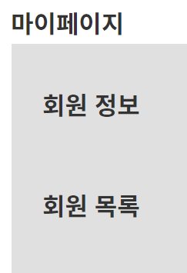
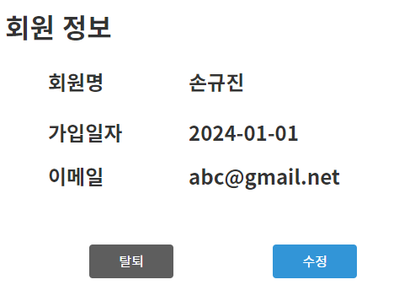
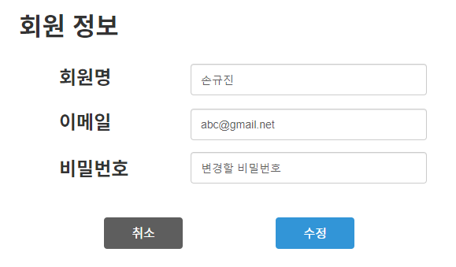
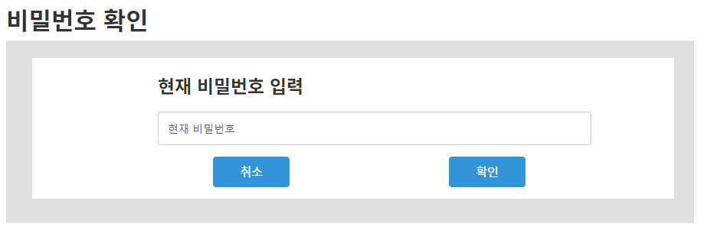
page Title | 마이페이지 | Screen ID | ADP-C03-S01 | Date | 2024-03-25
Author | 손규진 | Screen Path | 상단바(사용자명)->마이페이지->비밀번호 확인
Description | 회원정보수정
Detail Description
1 | 마이페이지로 이동하면 회원 정보가 뜬다.
2 | 정보 확인 전에 현재 비밀번호를 입력하여 확인한다.
3 | 회원 탈퇴를 하는 버튼이다.
4 | 회원 정보 수정을 하는 버튼이다.
5 | 회원 정보 수정을 취소하고 다시 회원정보로 돌아가는 버튼이다.
6 | 회원 정보 수정을 하고 수정이 완료되는 버튼이다.
화면 설명
내정보를 조회, 수정하는 화면이다.
1
회원정보 조회 페이지
회원정보 수정 페이지
3
4
5
6
2

Slide 7
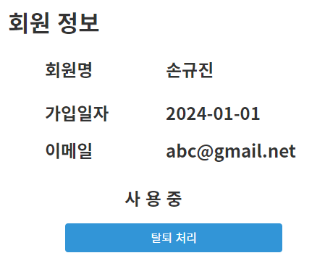
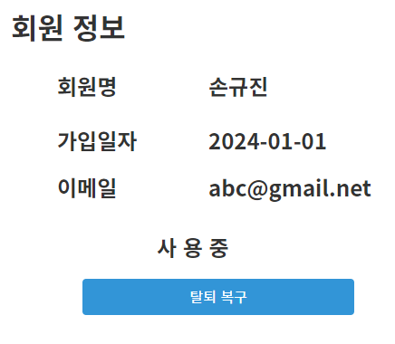
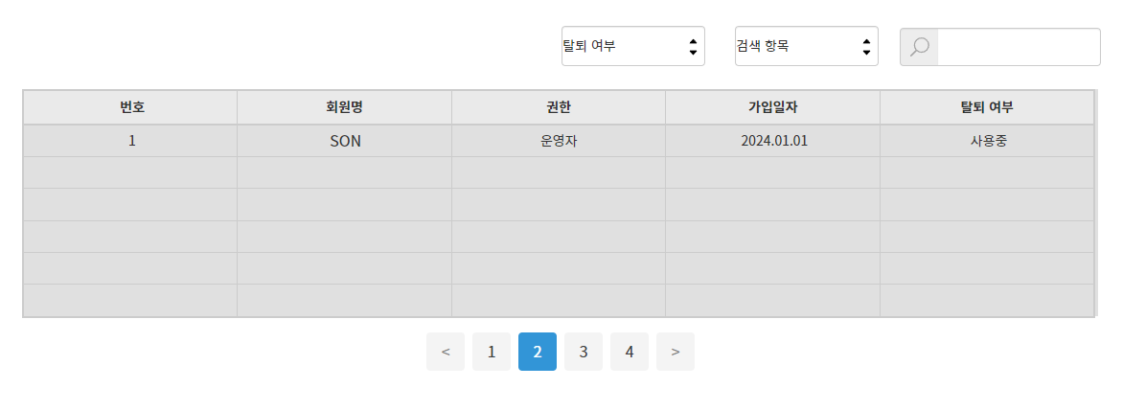
page Title | 마이페이지 | Screen ID | ADP-C03-S02 | Date | 2024-03-25
Author | 손규진 | Screen Path | 상단바(사용자명)->회원목록 -> 회원명
Description | 회원 목록, 회원 탈퇴 및 복구
Detail Description
1 | 마이페이지로 이동하면 회원 정보가 뜬다. 운영자는 회원 목록도 같이 나온다.
2 | 회원 목록으로 현재 가입되어있는 회원의 목록이 나오며 검색기능을 이용해서 검색한다.
3 | 운영자가 회원을 탈퇴 처리하는 버튼
4 | 탈퇴 처리된 회원을 운영자가 다시 복구 시킬수 있는 버튼
화면 설명
회원 목록 조회, 탈퇴 처리 및 복구 하는 화면이다.
회원정보 조회 페이지(사용 계정)
회원정보 조회 페이지(탈퇴 계정)
1
탈퇴 계정
3
4
2

Slide 8
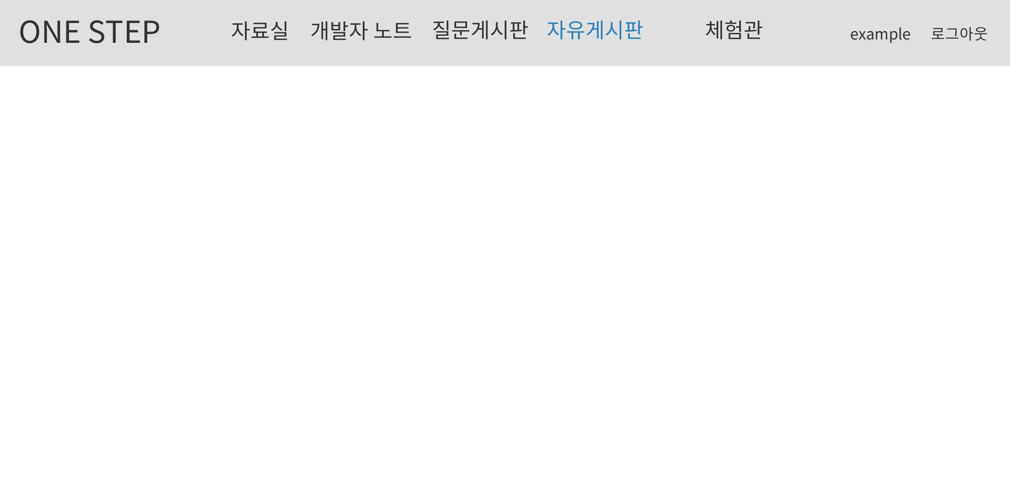
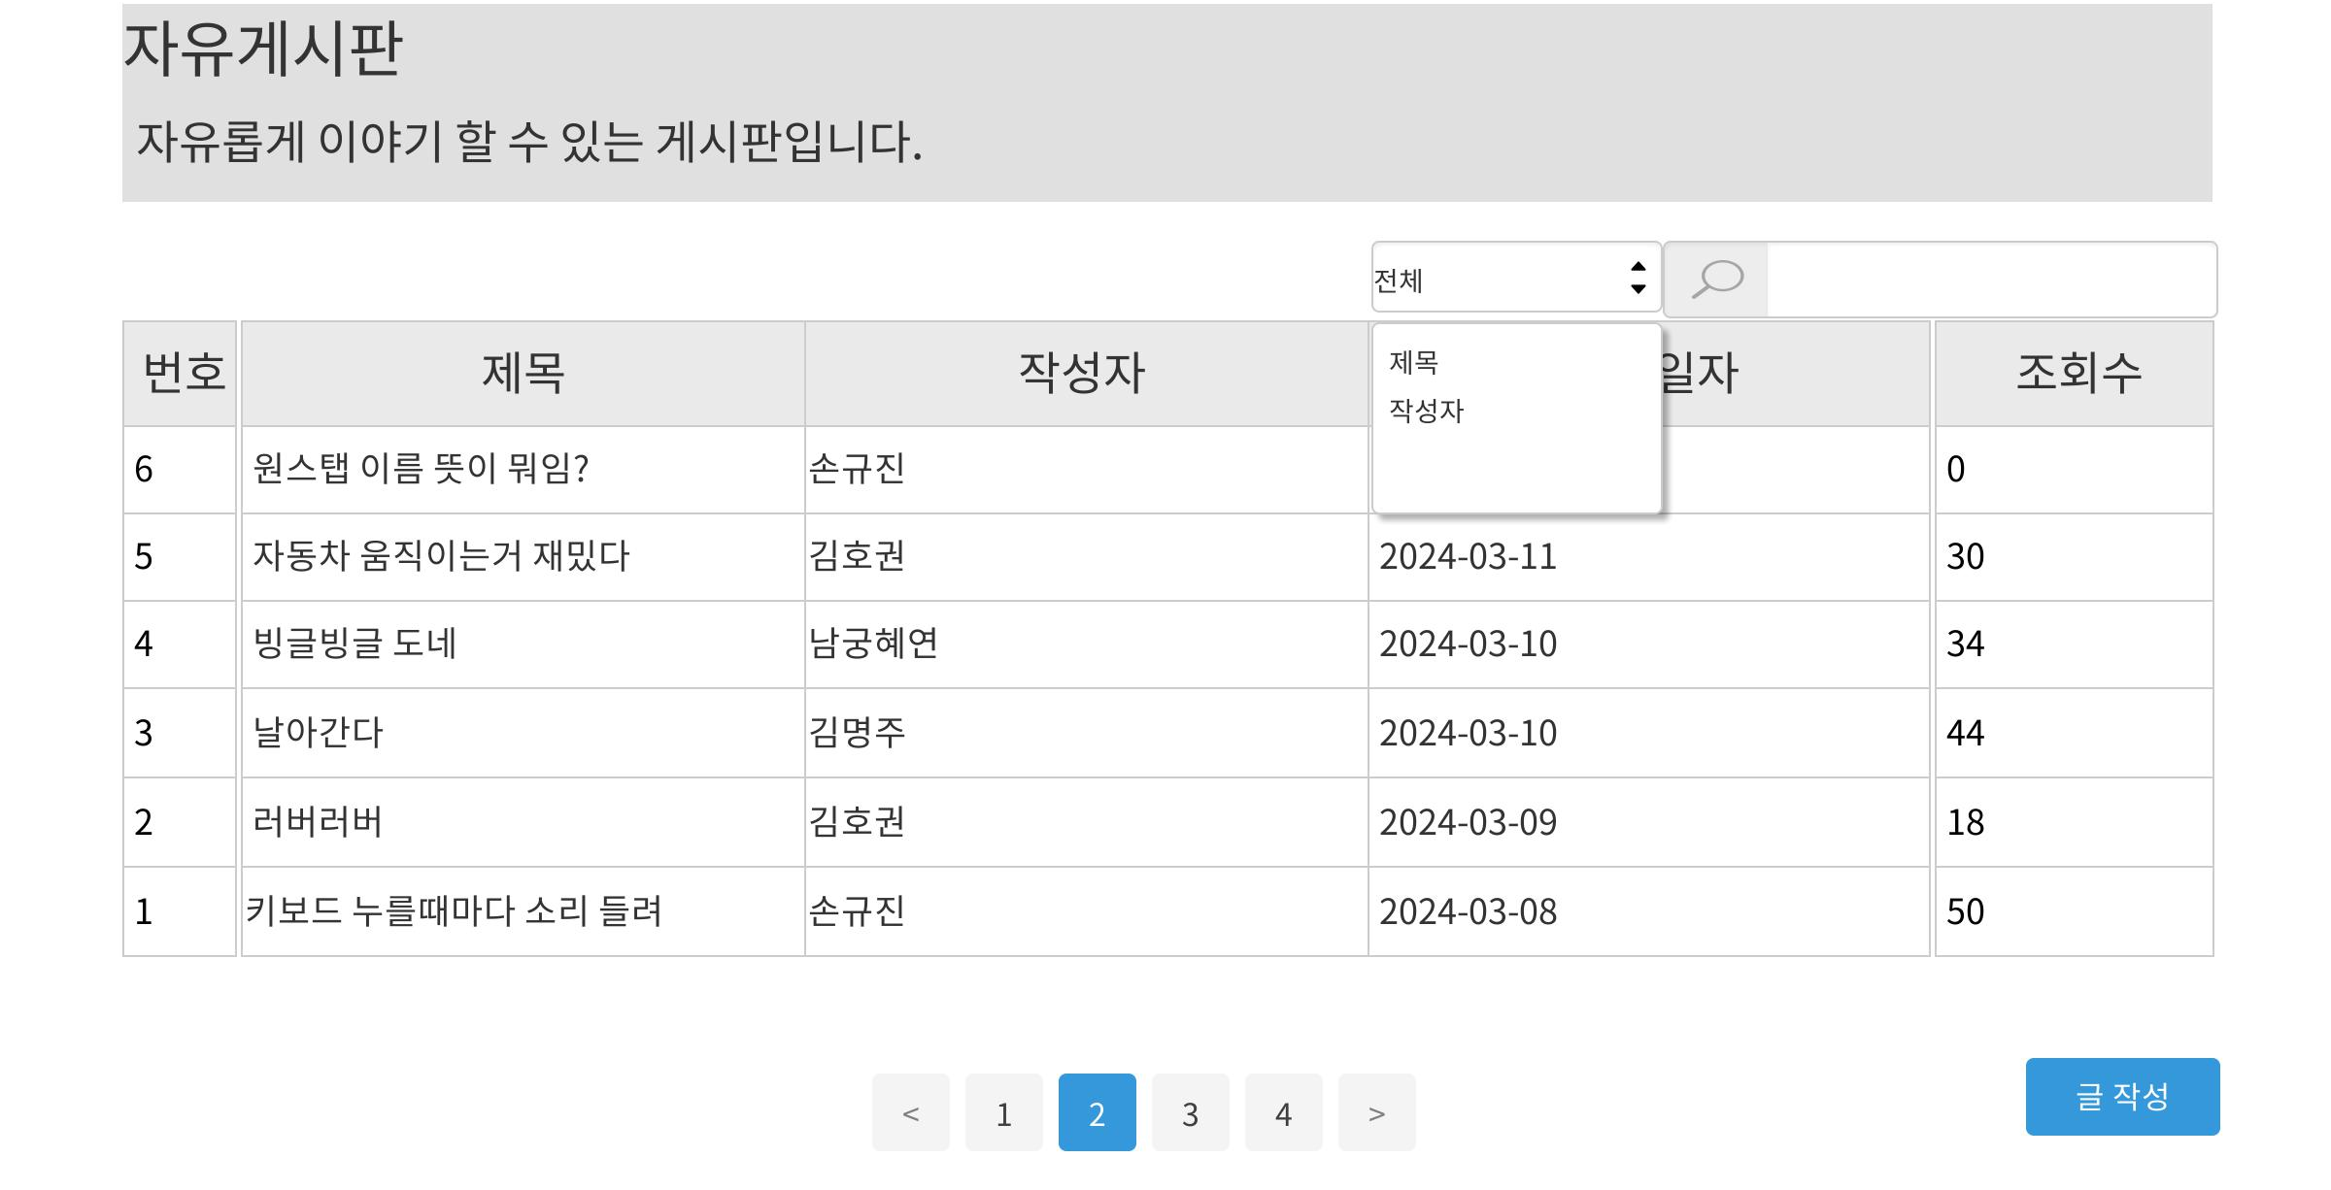
page Title | 자유게시판 | Screen ID | ADP-F01-S01 | Date | 2024-03-25
Author | 김호권 | Screen Path | 상단바(자유)
Description | 자유게시판 목록
Detail Description
1 | 자유게시판의 이름과 설명이 들어간 구역.
2 | 자유게시판을 조회한다. 검색기능을 이용해서 검색한다.
3 | 자유게시글 목록이다.
4 | 글을 쓰러가는 버튼이다.
화면 설명
자유게시판 이용 화면.
1
2
3
4

Slide 9
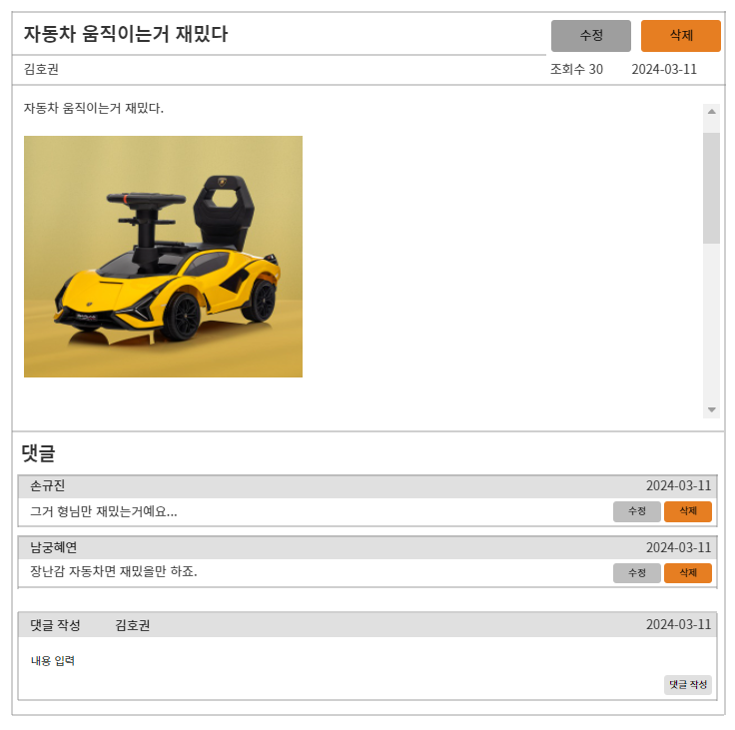
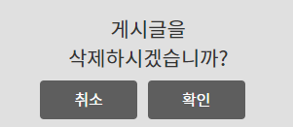
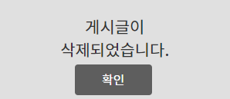
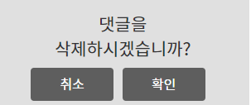
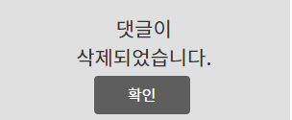
page Title | 자유게시판 | Screen ID | ADP-F01-S02 | Date | 2024-03-25
Author | 김호권 | Screen Path | 상단바(자유) -> 글제목
Description | 자유게시판 게시글 조회, 댓글 기능
Detail Description
1 | 게시글 상세내용이다.
2 | 게시글을 수정할 수 있는 버튼
3 | 게시글을 삭제 할 수 있는 버튼
4 | 게시글의 댓글 내용이다.
5 | 댓글을 수정할 수 있는 버튼
6 | 댓글을 삭제할 수 있는 버튼
7 | 댓글을 입력하는 양식이다.
8 | 댓글을 등록하는 버튼
9 | 3번을 실행하면 9번의 게시글 삭제의 확인메세지가 나온다.
10 | 9번의 확인메세지에서 확인을 누를시 게시글이 삭제되었다는 메세지
11 | 6번을 실행하면 11번 댓글 삭제의 확인메세지가 나온다.
12 | 12번의 확인메세지에서 확인을 누를시 댓글이 삭제되었다는 메세지
화면 설명
자유게시판 게시글 상세내용
1
2
3
9
10
11
4
12
5
6
7
8

Slide 10
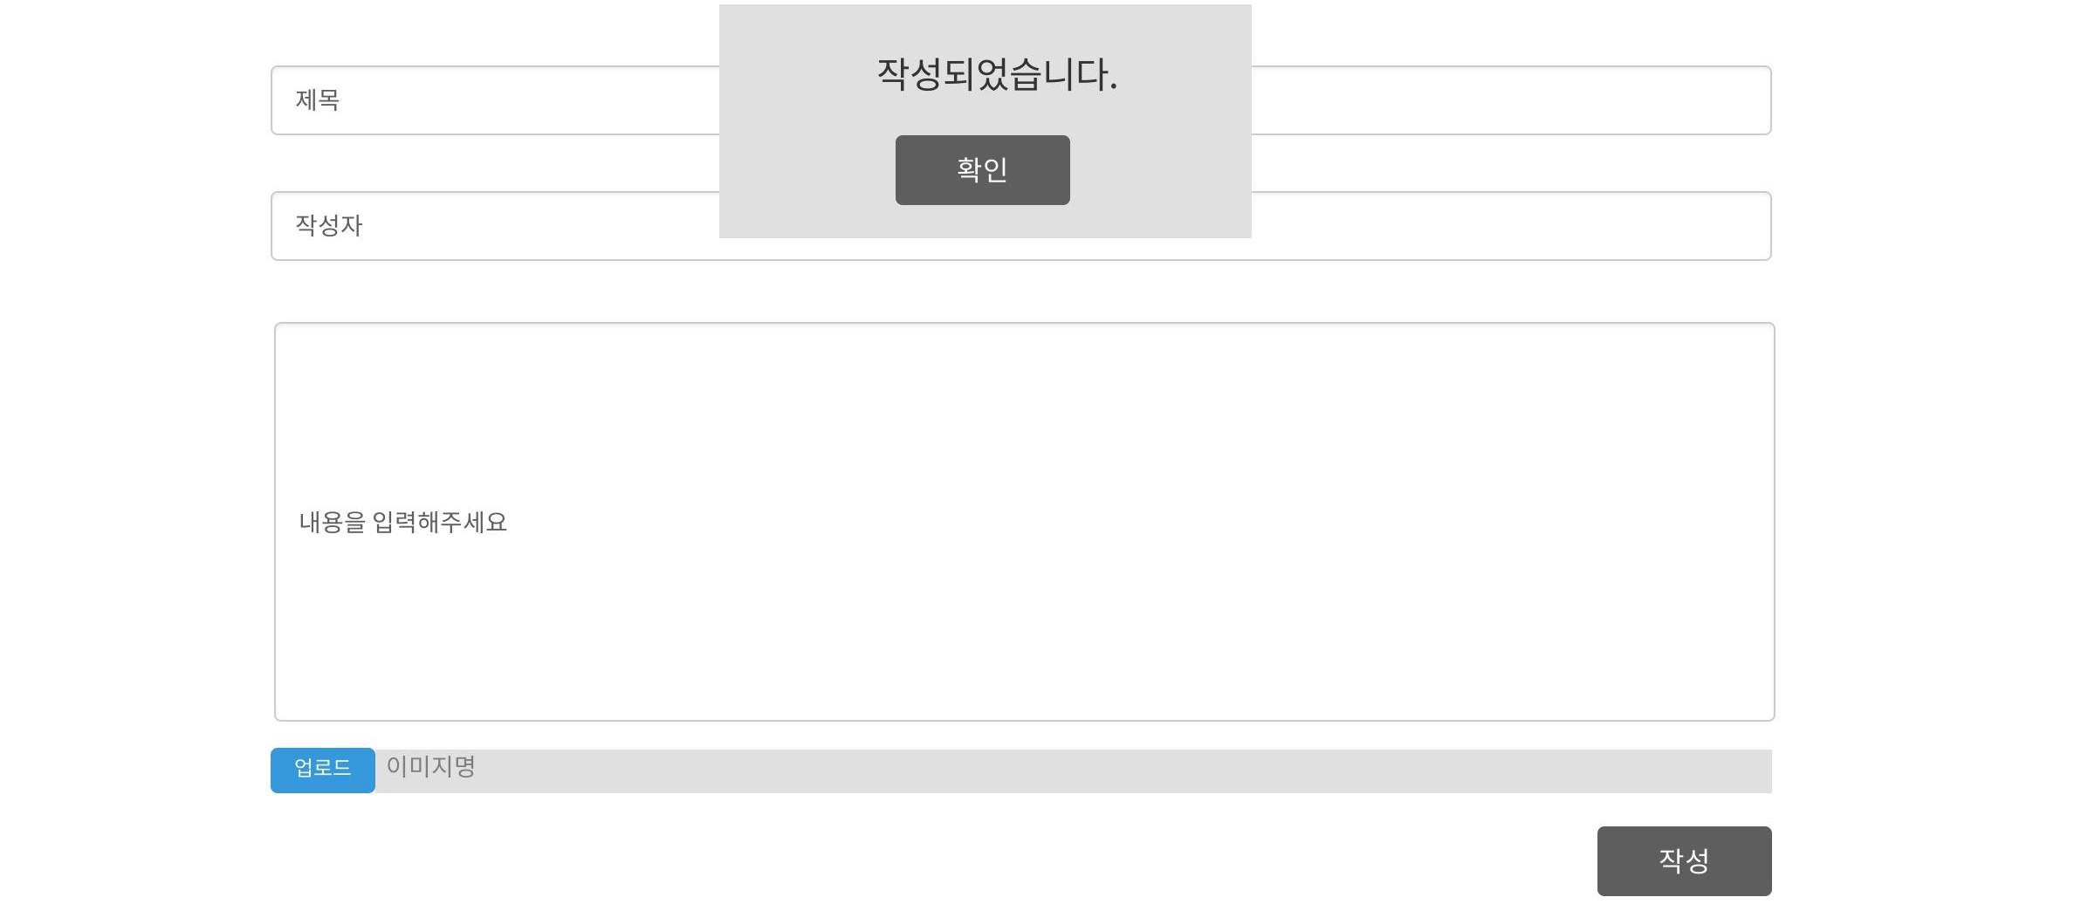
page Title | 자유게시판 | Screen ID | ADP-F01-S03 | Date | 2024-03-25
Author | 김호권 | Screen Path | 상단바(자유)->글작성 버튼
Description | 자유게시판 게시글 작성
Detail Description
1 | 자유게시글을 쓰는 양식이다.
2 | 자유게시글을 등록하는 버튼
3 | 2번을 실행하면 3번의 메세지창이 뜬다.
화면 설명
자유게시판 게시글 등록화면.
1
3
2

Slide 11
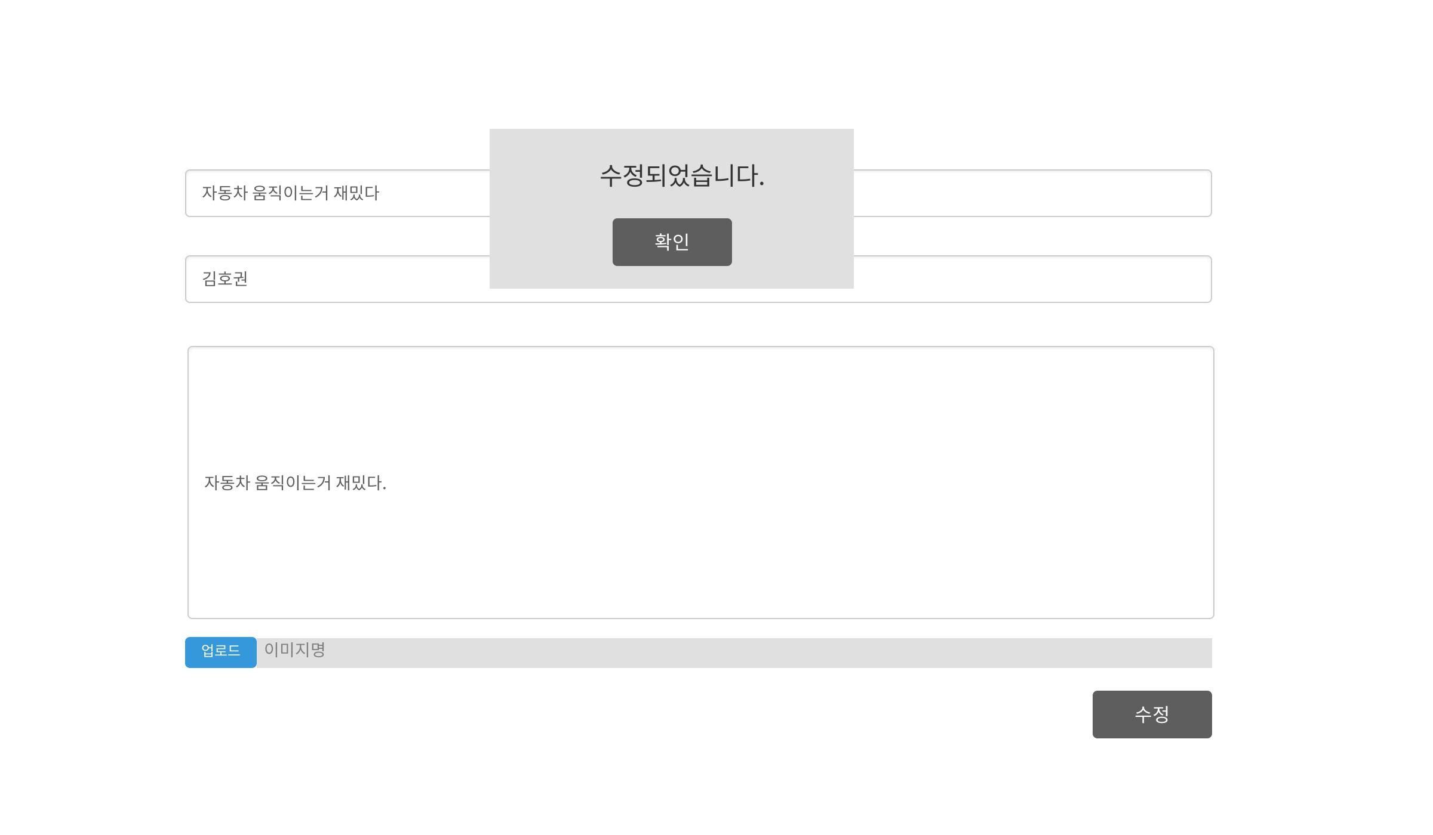
page Title | 자유게시판 | Screen ID | ADP-F01-S04 | Date | 2024-03-25
Author | 김호권 | Screen Path | 상단바(자유)->글제목->글수정버튼
Description | 자유게시판 게시글 수정
Detail Description
1 | 자유게시글을 쓰는 양식이다.
2 | 자유게시글을 수정하는 버튼
3 | 2번을 실행하면 3번의 메세지창이 뜬다.
화면 설명
자유게시판 게시글 수정
1
3
2

Slide 12
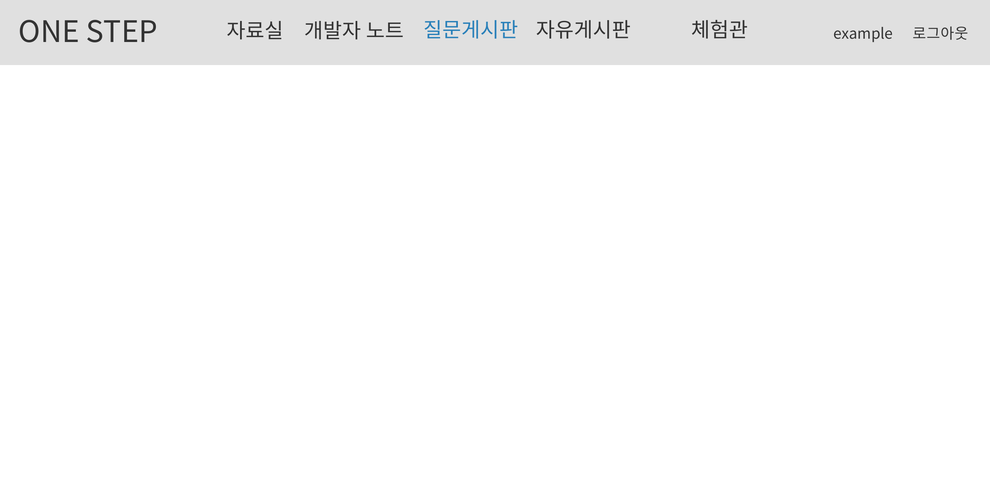
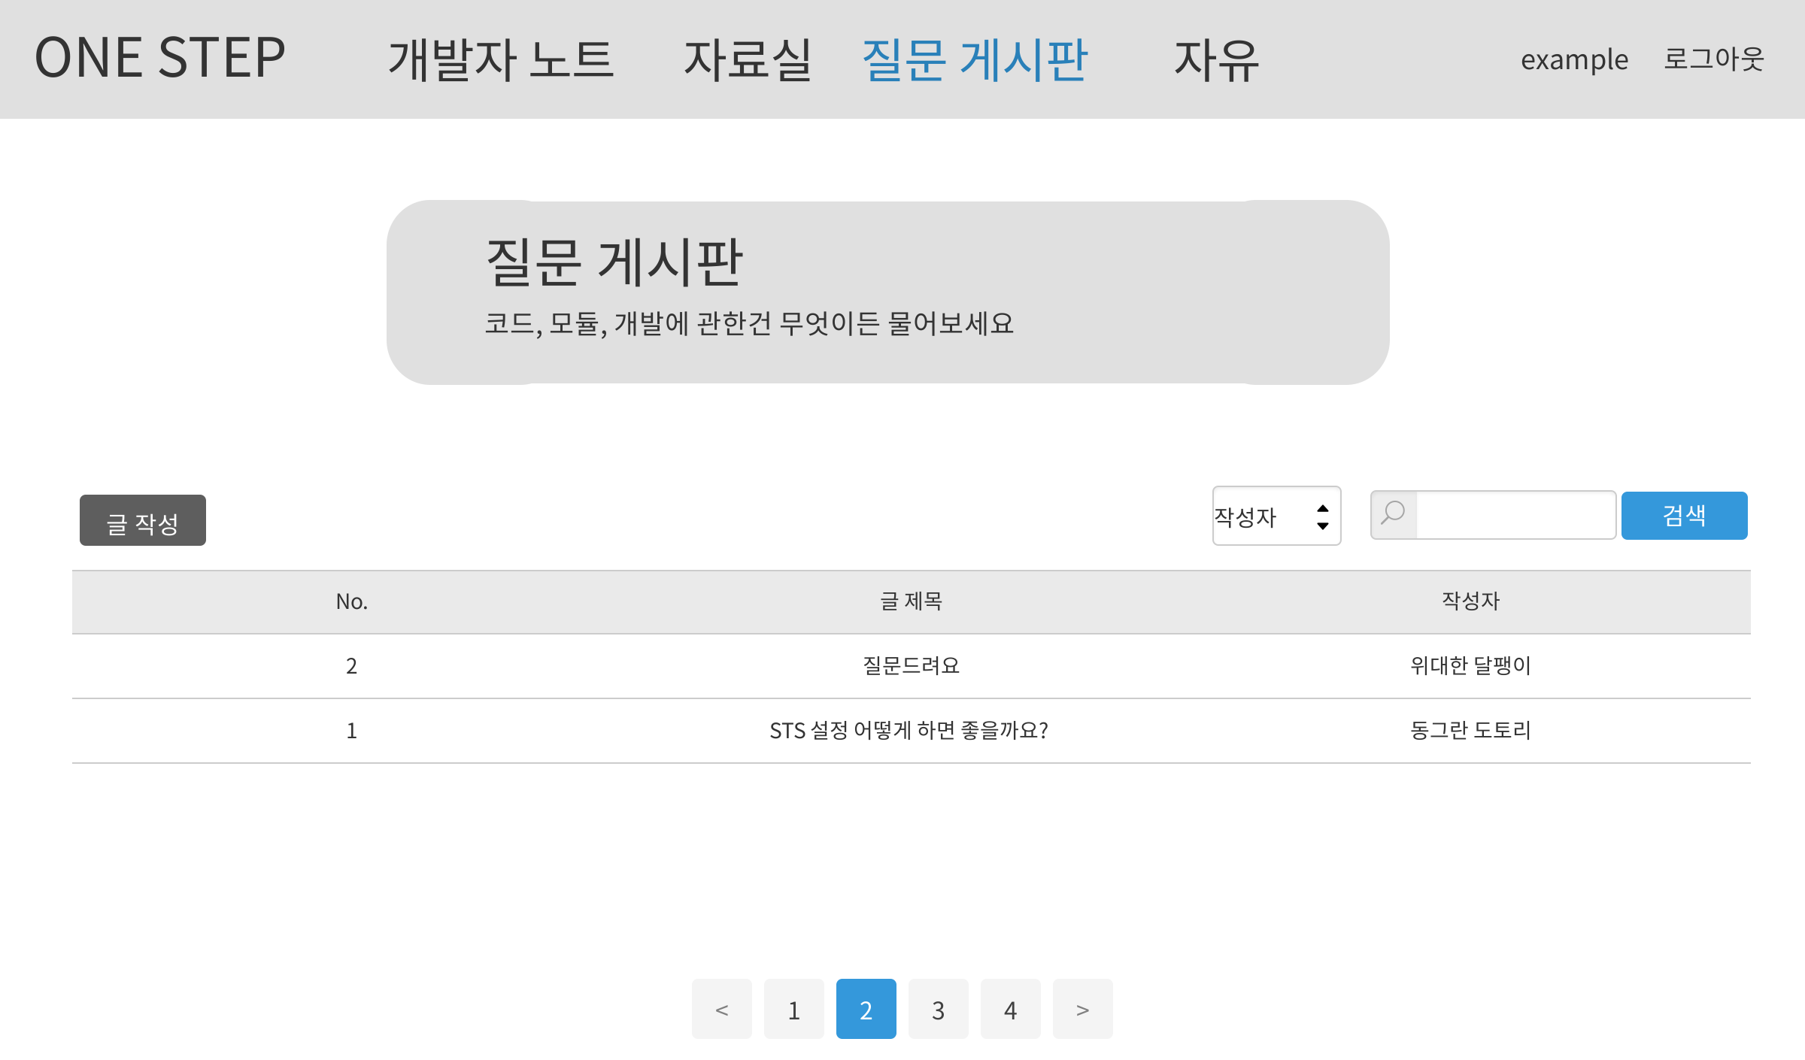
page Title | 질문게시판 | Screen ID | ADP-Q01-S01 | Date | 2024-03-25
Author | 김명주 | Screen Path | 상단바(질문게시판)
Description | 질문게시판
Detail Description
1 | 질문게시판의 이름과 설명이 들어간 구역.
2 | 글을 쓰러가는 버튼이다.
3 | 질문게시판을 조회한다. 검색기능을 이용해서 검색한다.
4 | 질문게시글 목록이다.
화면 설명
질문게시판 이용화면
질문게시판
자유롭게 질문이 가능한 게시판입니다.
1
3
4
2

Slide 13
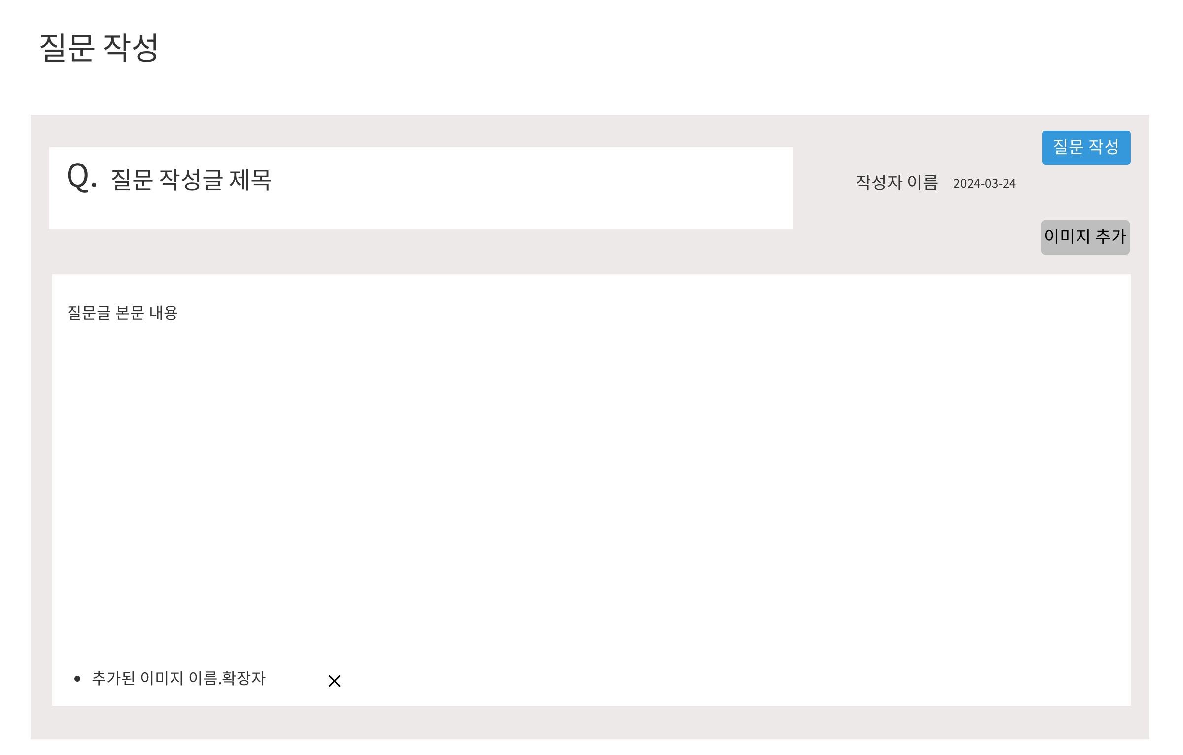
page Title | 질문게시판 | Screen ID | ADP-Q01-S02 | Date | 2024-03-25
Author | 김명주 | Screen Path | 상단바(질문게시판)->글작성 버튼
Description | 질문게시판 질문 작성
Detail Description
1 | 질문글을 쓰는 양식이다.
2 | 질문글을 등록하는 버튼
화면 설명
질문게시판 질문글 등록 화면
2
1

Slide 14
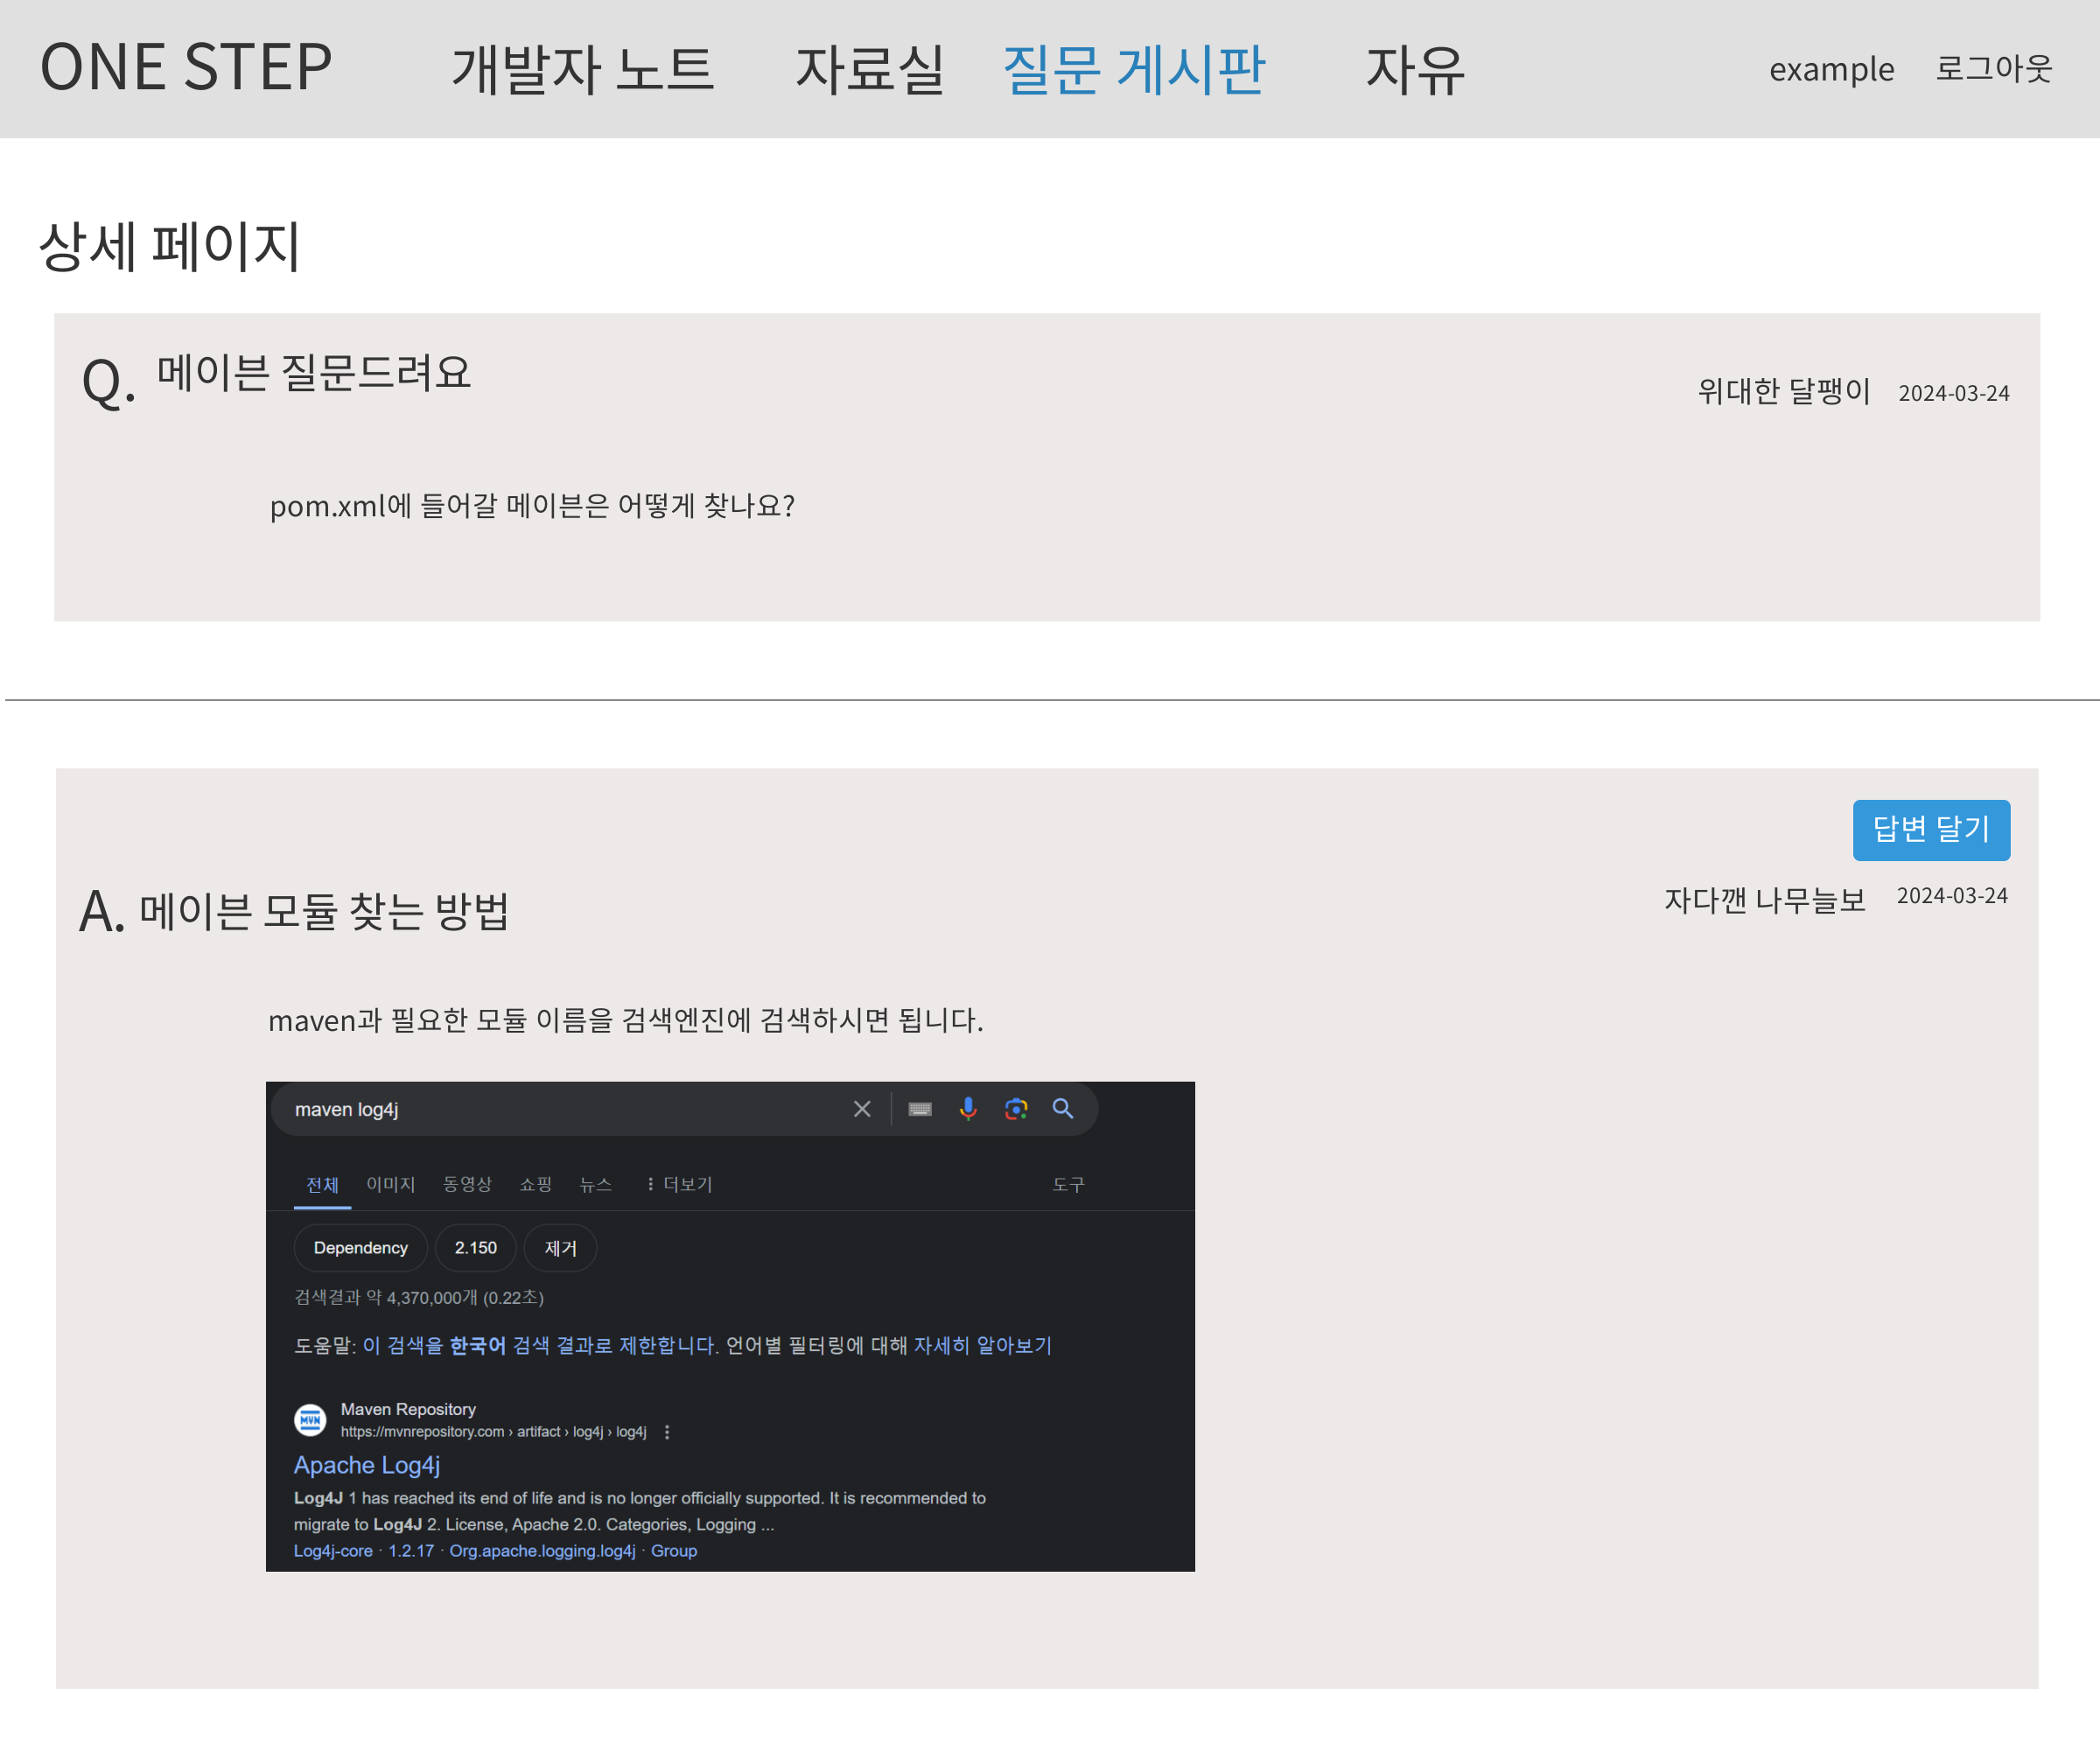
page Title | 질문게시판 | Screen ID | ADP-Q01-S03 | Date | 2024-03-25
Author | 김명주 | Screen Path | 상단바(질문게시판)->글 제목
Description | 질문 게시판 질문 조회
Detail Description
1 | 질문글의 상세내용이다.
2 | 질문글의 답변 상세내용이다.
3 | 현재 질문글을 수정할 수 있는 버튼
4 | 현재 질문글에 답변을 달수있는 버튼
화면 설명
질문게시판 게시글 상세페이지
1
3
4
2

Slide 15
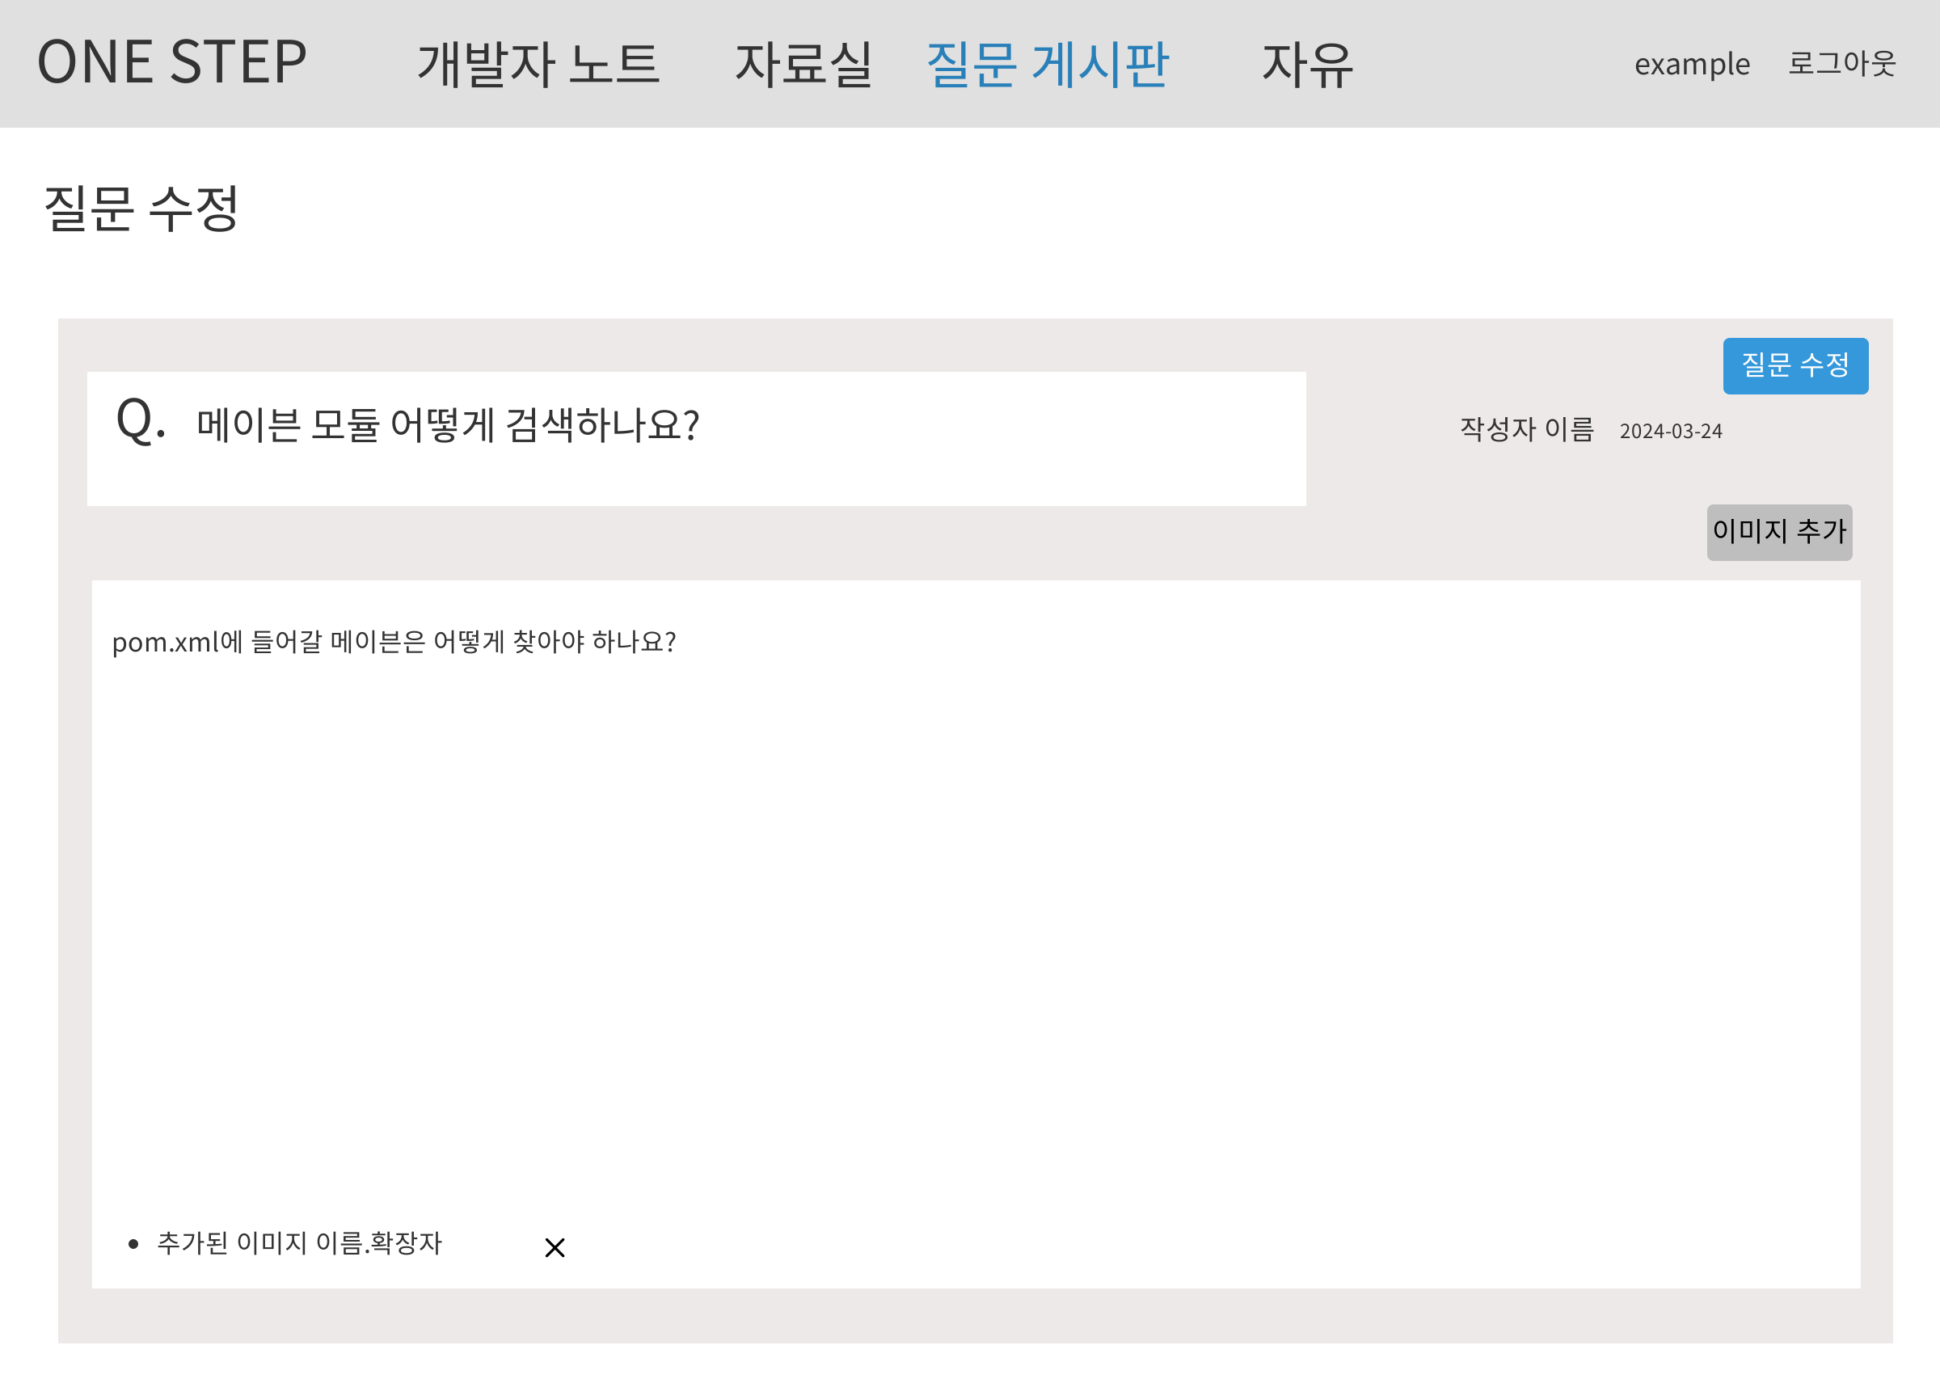
page Title | 질문게시판 | Screen ID | ADP-Q01-S04 | Date | 2024-03-25
Author | 김명주 | Screen Path | 상단바(질문게시판)->글 제목->글 수정 버튼
Description | 질문게시판 질문 수정
Detail Description
1 | 질문글을 쓰는 양식이다.
2 | 질문글을 수정하는 버튼
화면 설명
질문게시판 질문글 수정
2
1

Slide 16
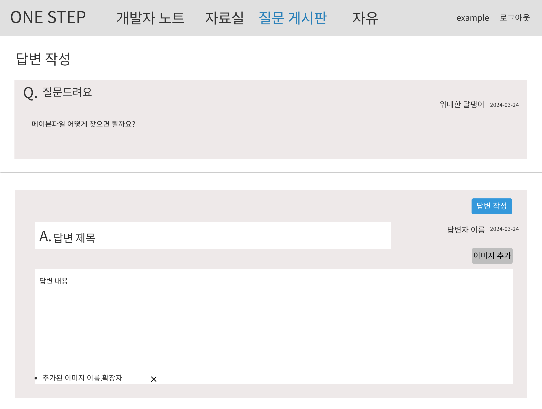
page Title | 질문게시판 | Screen ID | ADP-Q02-S01 | Date | 2024-03-25
Author | 김명주 | Screen Path | 상단바(질문 게시판)->글 제목-> 답변 달기 버튼
Description | 질문게시판 답변 작성
Detail Description
1 | 질문글의 답변을 등록하는 양식이다.
2 | 답변을 등록하는 버튼
화면 설명
질문게시글 답변 등록 페이지
2
1

Slide 17
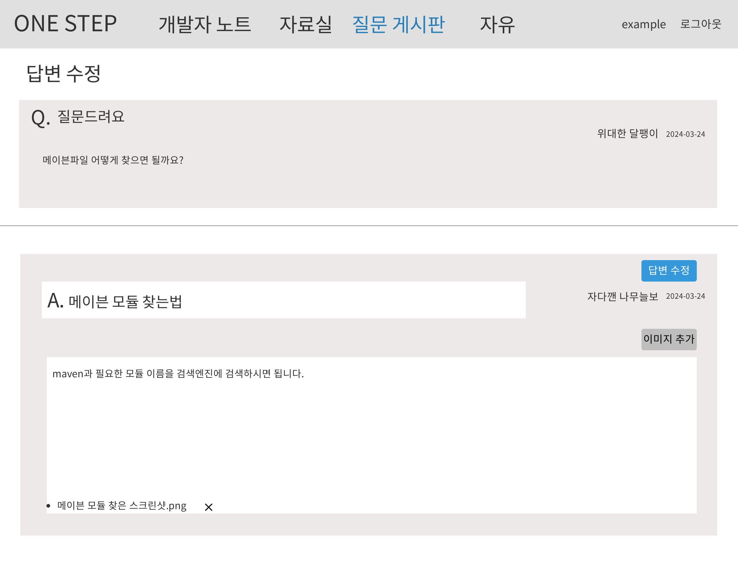
page Title | 질문게시판 | Screen ID | ADP-Q02-S02 | Date | 2024-03-25
Author | 김명주 | Screen Path | 상단바(질문게시판)->글제목->답변 수정 버튼
Description | 질문 게시판 답변 수정
Detail Description
1 | 질문글의 답변을 등록하는 양식이다.
2 | 답변을 수정하는 버튼
화면 설명
질문게시글 답변 수정 페이지
2
1

Slide 18
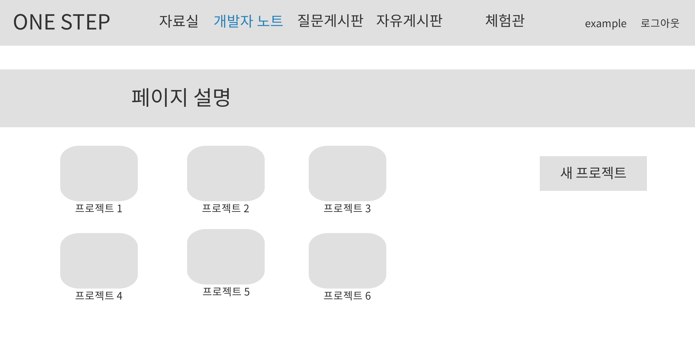
page Title | 개발자 노트 | Screen ID | ADP-D01-S01 | Date | 2024-03-25
Author | 남궁혜연 | Screen Path | 상단바(개발자 노트)
Description | 프로젝트 목록
Detail Description
1 | 게시판의 이름과 설명이 들어간 구역.
2 | 프로젝트를 조회한다. 검색기능을 이용해서 검색한다.
3 | 새로운 프로젝트를 만드는 버튼이다.
4 | 프로젝트 게시글 목록이다.
화면 설명
프로젝트 목록 페이지
1
개발자 노트
많은 개발자들이 자신의 프로젝트를 보여주는 게시판입니다.
1
2
제목
3
4

Slide 19
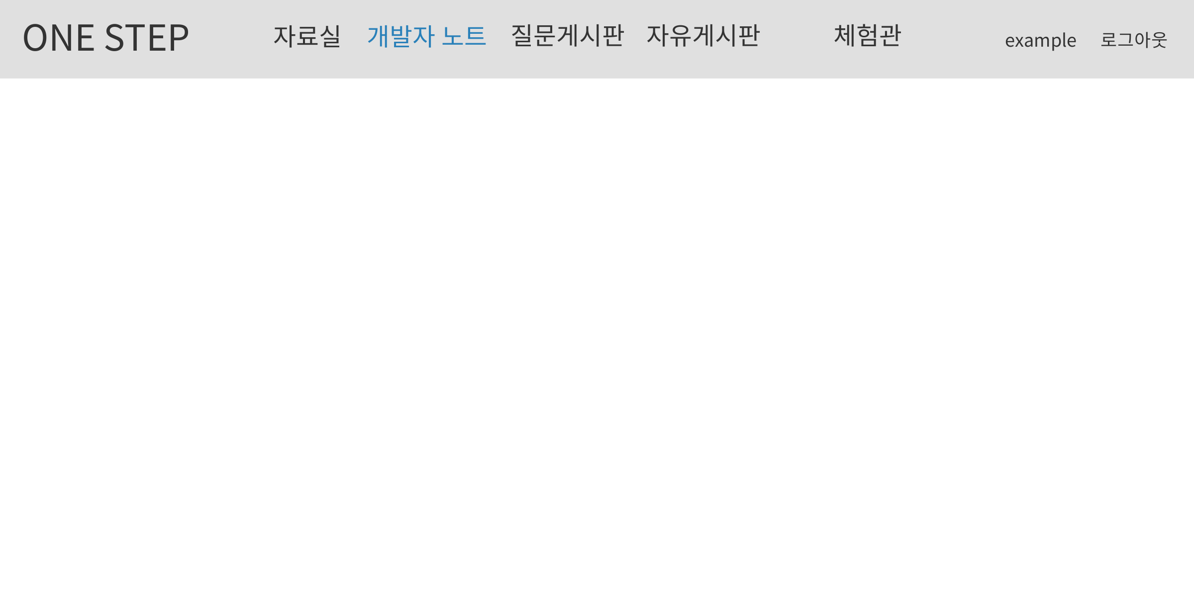
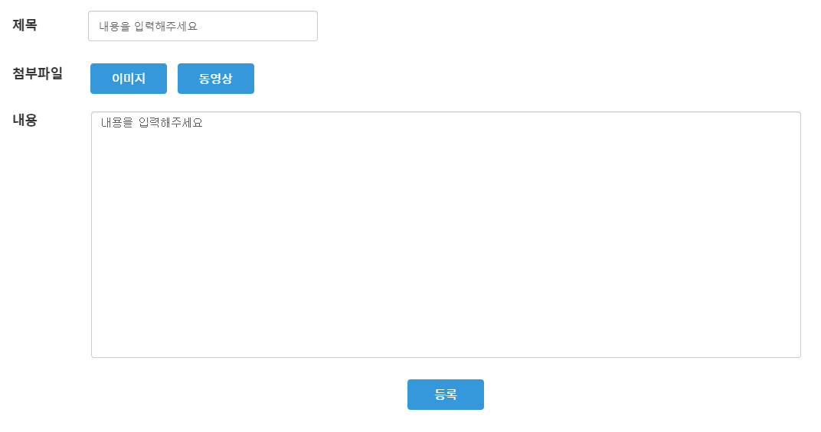
page Title | 개발자 노트 | Screen ID | ADP-D01-S02 | Date | 2024-03-25
Author | 남궁혜연 | Screen Path | 상단바(개발자 노트) -> 새 프로젝트 버튼
Description | 프로젝트 생성
Detail Description
1 | 프로젝트를 작성하는 양식이다.
2 | 프로젝트를 등록하는 버튼
화면 설명
프로젝트 등록 화면
1
프로젝트 명
프로젝트 이름을 입력해주세요.
프로젝트 설명
프로젝트 설명을 입력해주세요.
2
2

Slide 20
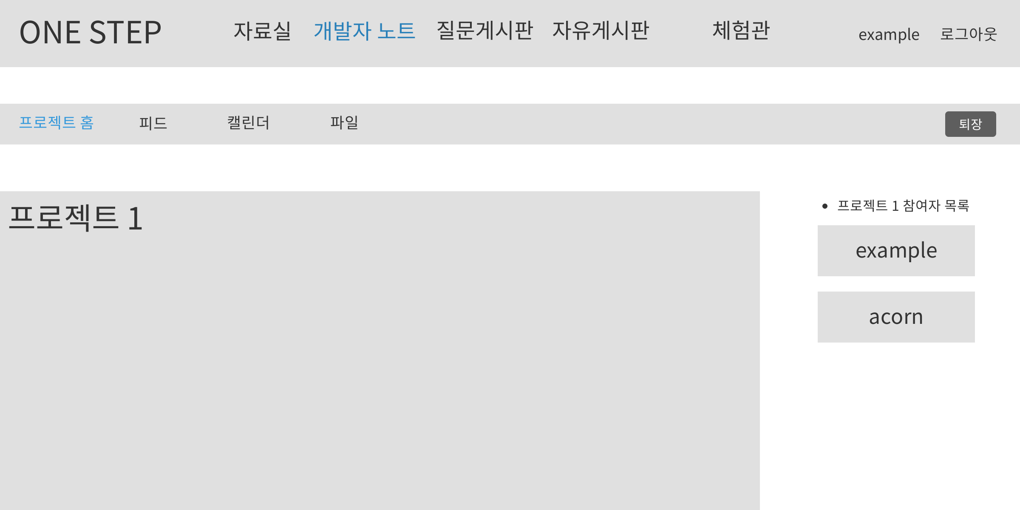
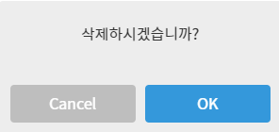
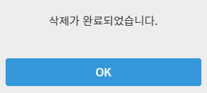
page Title | 개발자 노트 | Screen ID | ADP-D01-S03 | Date | 2024-03-25
Author | 남궁혜연 | Screen Path | 상단바(개발자노트)->프로젝트
Description | 프로젝트 메인페이지
Detail Description
1 | 프로젝트 홈, 피드, 캘린더, 파일, ⋮ 버튼이 있는 네비게이션 바이다.
2 | ⋮ 버튼을 누르면 프로젝트 삭제 버튼과 프로젝트 탈퇴 버튼이 있다.
3 | 프로젝트에 대한 설명이 적혀있다.
4 | 현재 프로젝트에 참여하는 참여자 목록이다.
5 | 현재 프로젝트에 참가하는 버튼이다.
6 | 2번의 버튼에서 프로젝트 탈퇴 버튼을 누르면 확인하는 메시지를 출력한다.
7 | 6번의 활동에서 OK버튼을 눌렀을시 프로젝트 탈퇴가 완료되었다는 메시지를 출력한다.
화면 설명
개발자노트 프로젝트 상세페이지
1
2
⋮
프로젝트 삭제
프로젝트 탈퇴
프로젝트를 탈퇴하시겠습니까?
6
4
3
프로젝트 탈퇴가 완료되었습니다.
7
5
참여

Slide 21
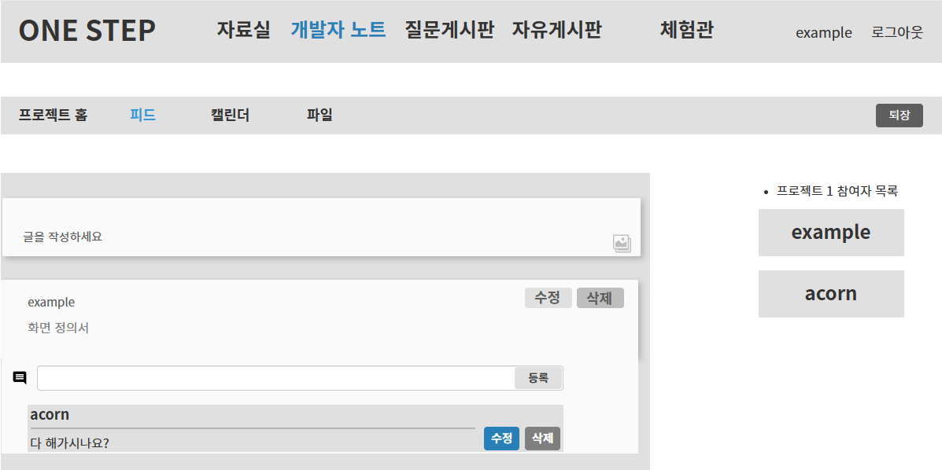
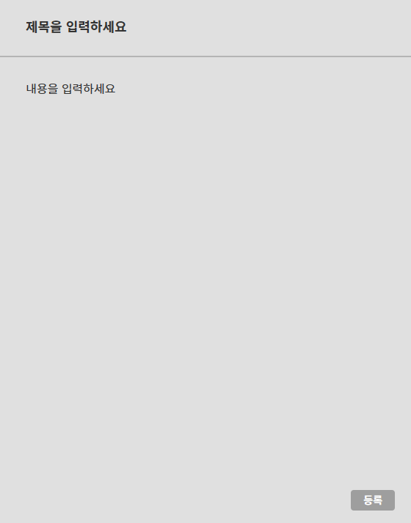
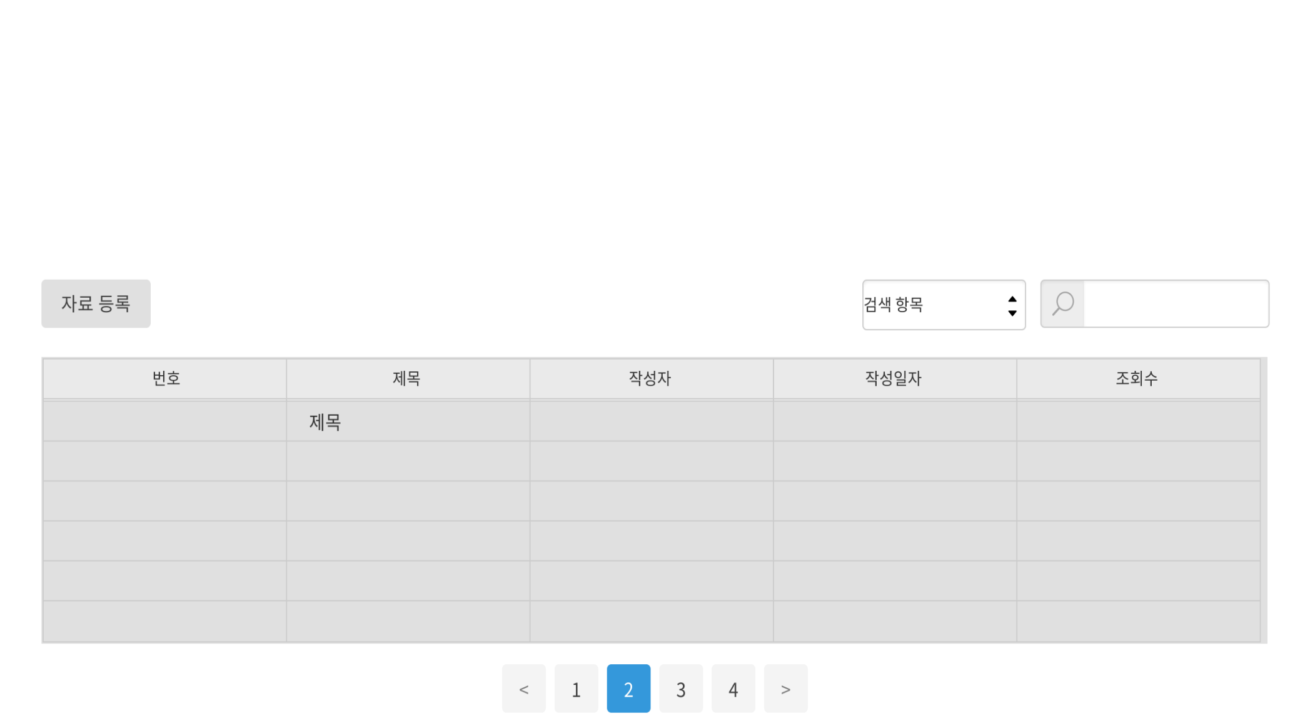
page Title | 개발자 노트 | Screen ID | ADP-D02-S01 | Date | 2024-03-25
Author | 남궁혜연 | Screen Path | 상단바(개발자 노트)->프로젝트->피드
Description | 개발자 노트 피드 및 댓글 기능
Detail Description
1 | 피드를 조회한다. 기능을 이용해서 검색한다.
2 | 피드 게시글을 작성을 위한 버튼
3 | 피드 게시글을 수정하는 버튼
4 | 피드 게시글을 삭제하는 버튼
5 | 피드 게시글의 댓글을 작성하는 양식
6 | 피드 게시글의 댓글을 등록하는 양식
7 | 피드 게시글의 댓글 내용
8 | 피드 게시글의 댓글을 수정하는 버튼
9 | 2번의 버튼을 누르면 새 창 열기 형식으로 나오는 피드 게시글 작성 폼
화면 설명
프로젝트 피드 게시판
9
제목을 입력하세요
내용을 입력하세요
1
2
3
4
화면 정의서
5
6
7
8

Slide 22
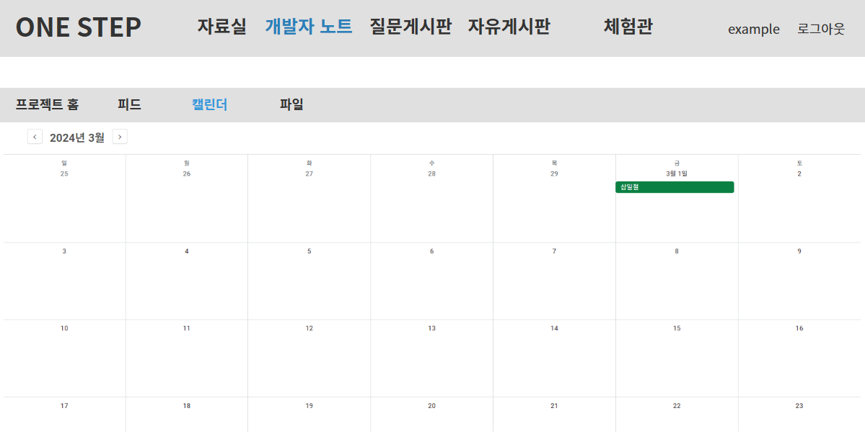
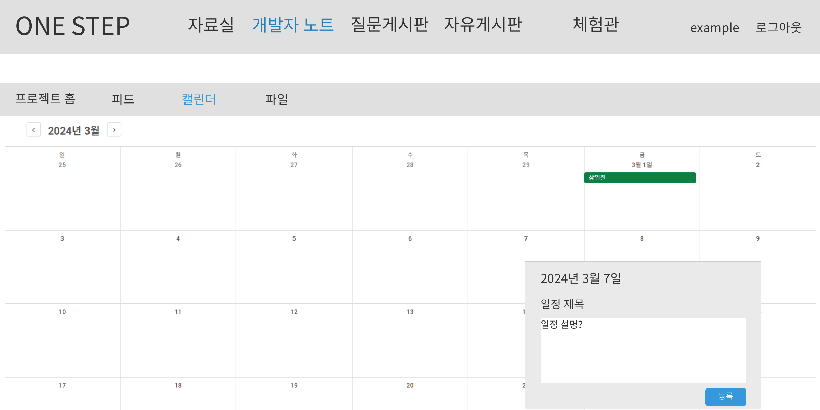
page Title | 개발자 노트 | Screen ID | ADP-D04-S01 | Date | 2024-03-25
Author | 남궁혜연 | Screen Path | 상단바(개발자 노트)->프로젝트->캘린더
Description | 개발자 노트 일정
Detail Description
1 | 프로젝트의 캘린더 양식
2 | 캘린더를 누르면 그 날에 진행할 일정을 작성할 수 있는 폼
3 | 일정 작성 등록 버튼
화면 설명
프로젝트 캘린더
2
1
3

Slide 23
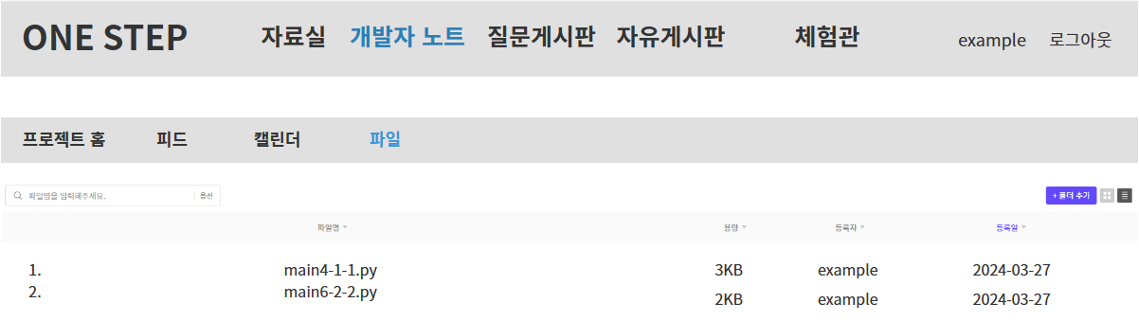
page Title | 개발자 노트 | Screen ID | ADP-D05-S01 | Date | 2024-03-25
Author | 남궁혜연 | Screen Path | 상단바(개발자 노트)->프로젝트->파일
Description | 프로젝트 파일함
Detail Description
1 | 파일을 조회한다. 검색기능을 이용해서 검색한다.
2 | 파일을 업로드하는 버튼 업로드 시, 하단의 목록에 추가
3 | 프로젝트 파일 게시판 목록
4 | 2번의 버튼을 누르면 새 창 형식으로 나오는 업로드 폼
5 | 파일을 삭제할 수 있는 버튼
화면 설명
프로젝트 내의 파일 게시판
4
파일명
1
2
파일 추가
3
5

Slide 24
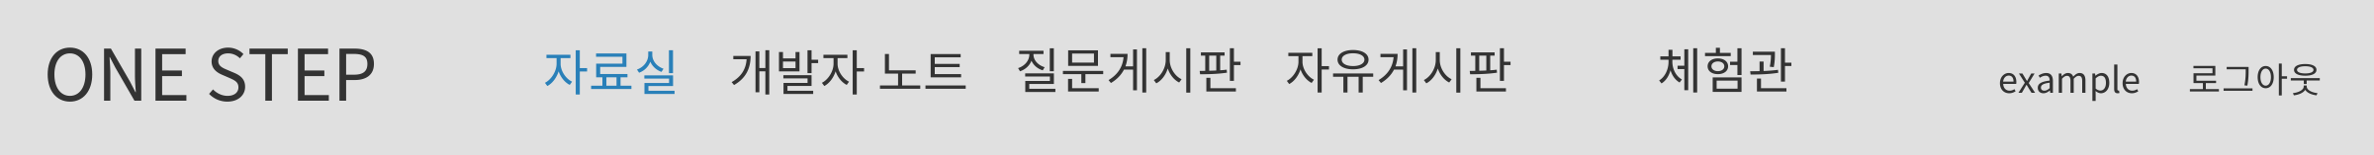

page Title | 자료실 | Screen ID | ADP-P01-S01 | Date | 2024-03-25
Author | 손규진 | Screen Path | 상단바(자료실)
Description | 자료실 목록
Detail Description
1 | 자료실의 이름과 설명이 들어간 구역.
1 | 자료를 등록하기 위한 버튼
2 | 원하는 자료를 검색하는 검색창 제목, 내용으로 검색이 가능하다.
3 | 자료 목록, 최신순으로 정렬된다.
4 | 자료의 제목으로, 제목을 클릭하면 해당 자료를 상세 조회할 수 있다.
화면 설명
자료실의 목록 화면
자료실
개발자에게 필요한 자료를 다운받을 수 있는 게시판입니다.
1
3
5
4
2

Slide 25
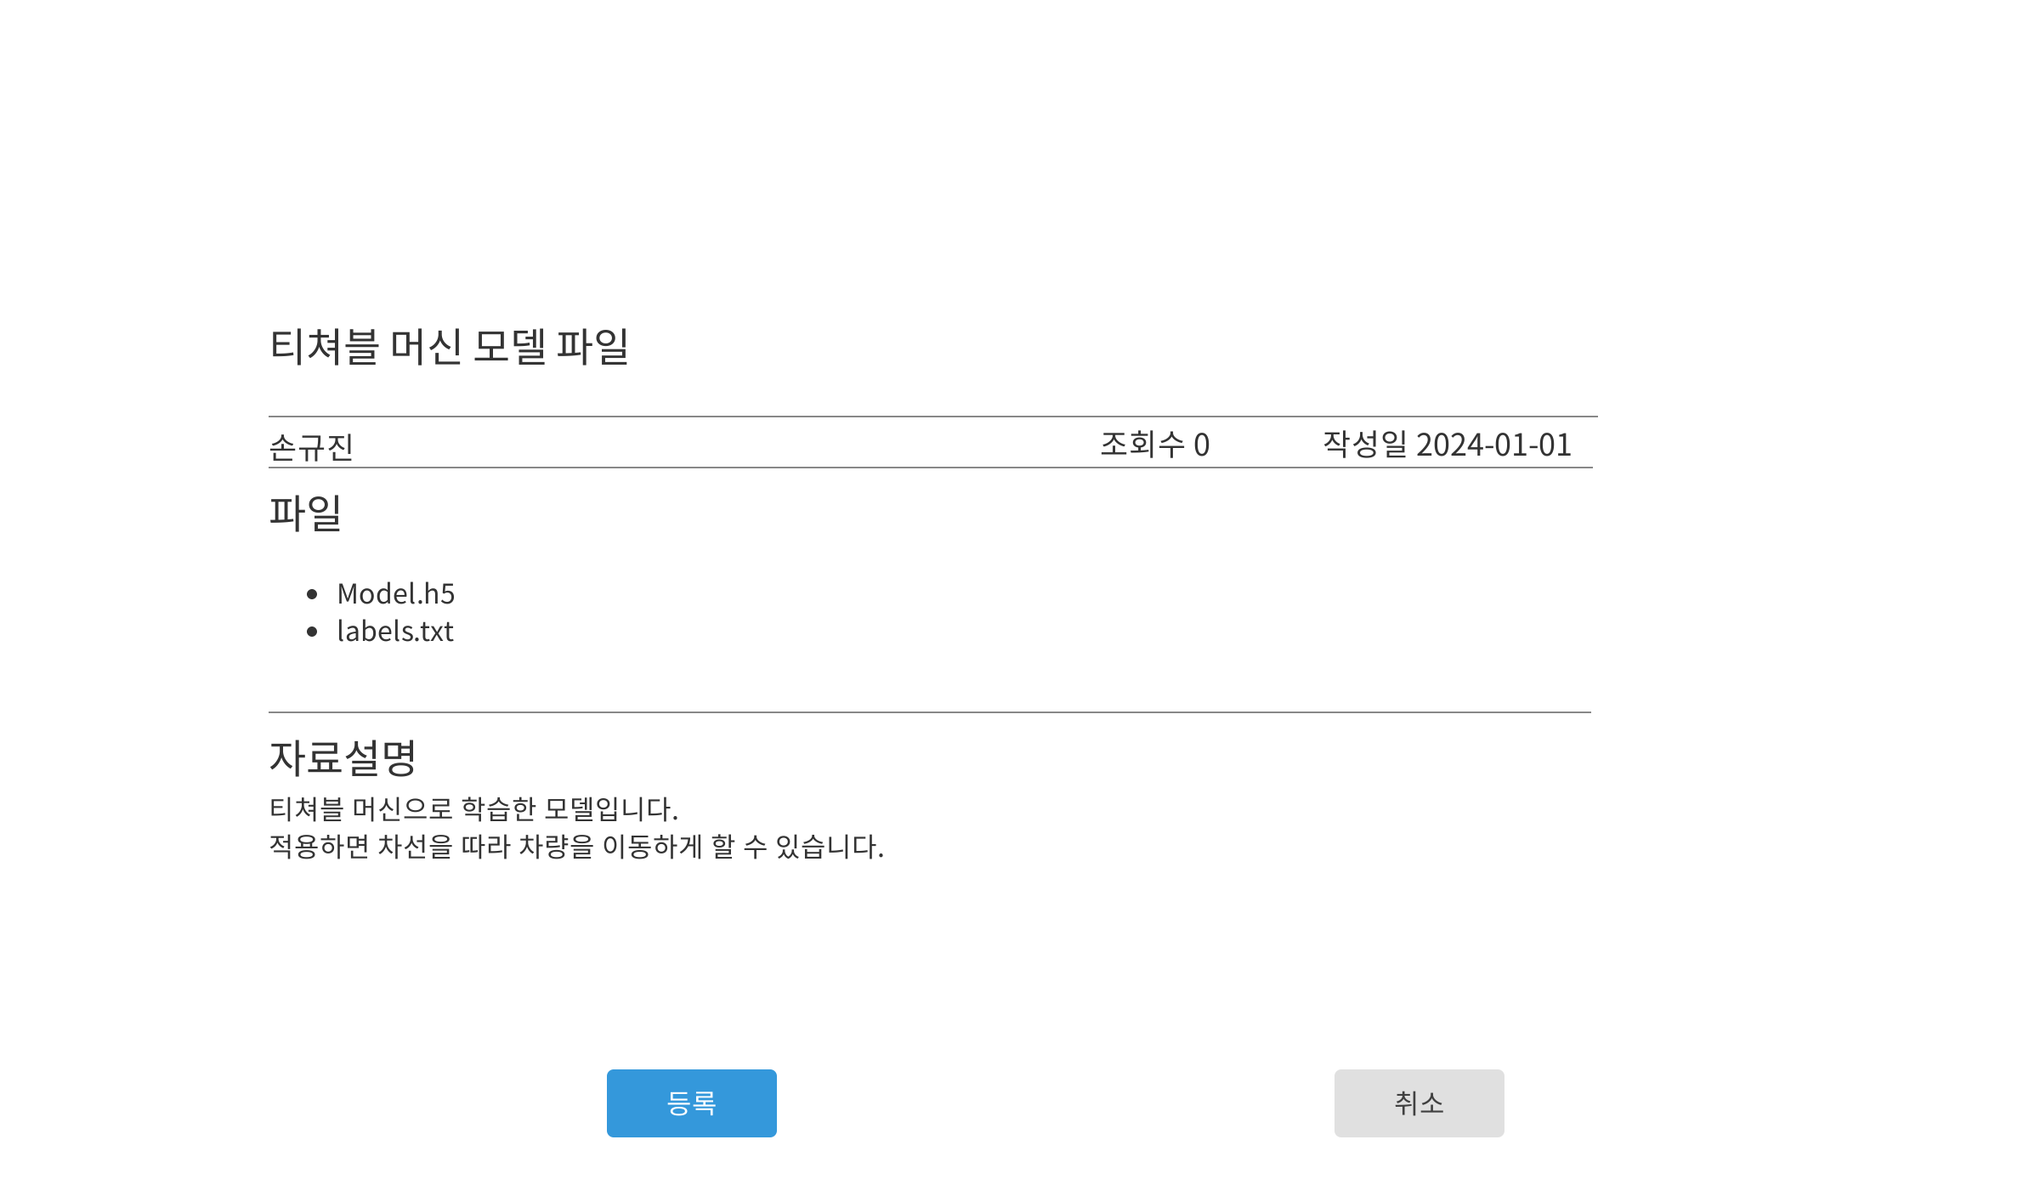
page Title | 자료실 | Screen ID | ADP-P01-S02 | Date | 2024-03-25
Author | 손규진 | Screen Path | 상단바(자료실) -> 자료명
Description | 자료실 조회
Detail Description
1 | 자료의 제목
2 | 자료의 작성자와 작성일자
3 | 업로드 파일로, 리스트의 파일명을 클릭하면 다운로드가 가능하다.
4 | 자료에 대한 상세 설명
5 | 자료를 수정하기 위한 버튼
6 | 자료를 삭제하기 위한 버튼
화면 설명
자료실의 상세 조회 화면
1
2
3
4
5
수정
6
삭제

Slide 26
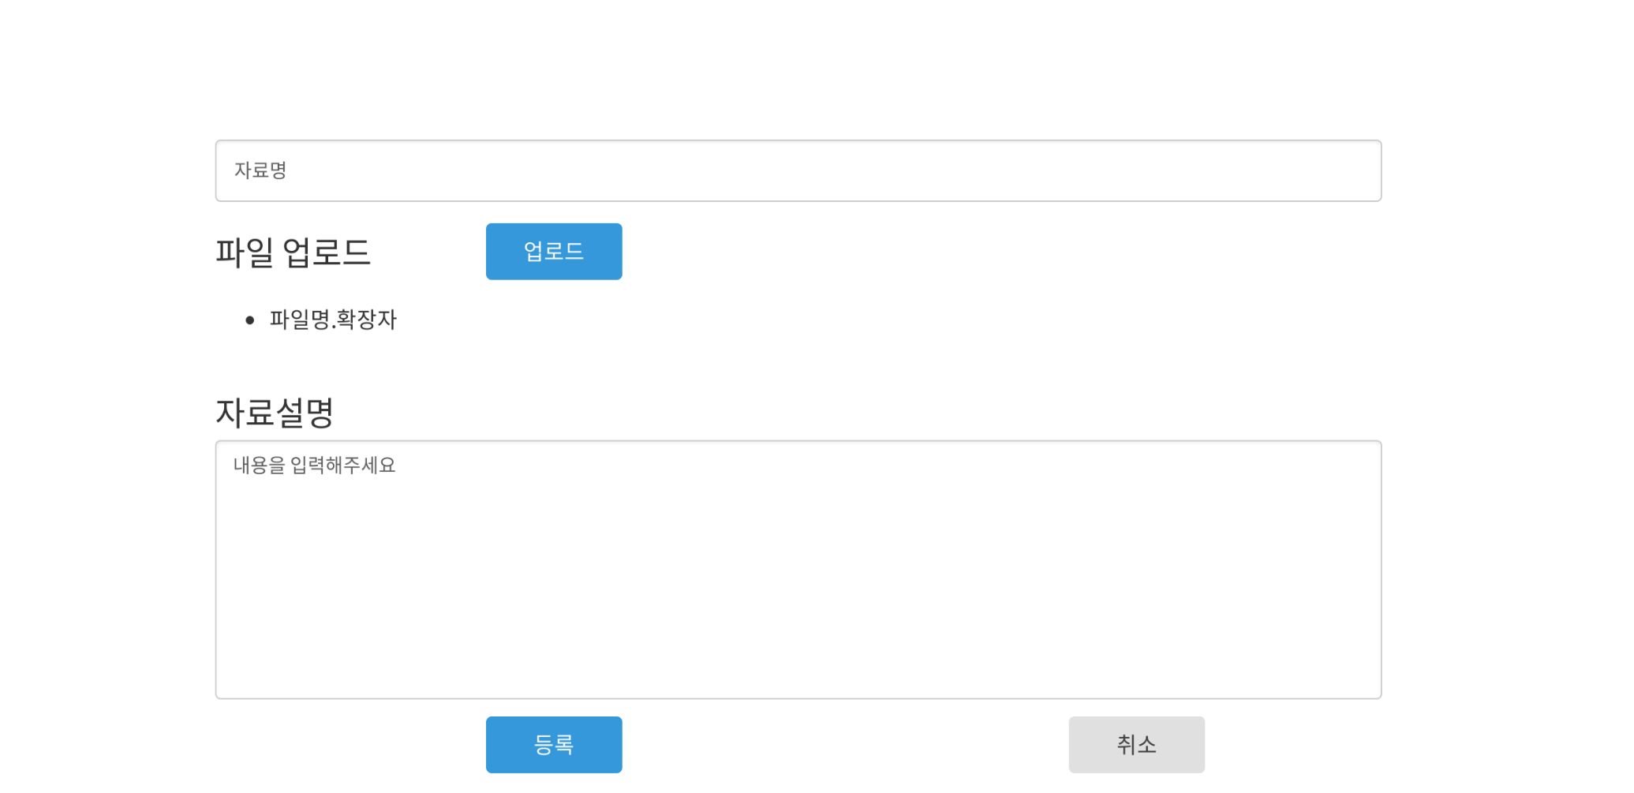
page Title | 자료실 | Screen ID | ADP-P01-S03 | Date | 2024-03-25
Author | 손규진 | Screen Path | 상단바(자료실)->자료 등록 버튼
Description | 자료 글 작성
Detail Description
1 | 자료명 입력창
2 | 자료 파일을 업로드하는 버튼 업로드 시, 하단의 리스트에 파일 추가
3 | 자료에 대한 상세 설명 입력창
4 | 등록 버튼, 누르면 해당 자료가 등록된다.
5 | 취소 버튼, 누르면 목록 페이지로 돌아간다.
화면 설명
자료를 등록하는 화면
1
2
3
4
5

Slide 27
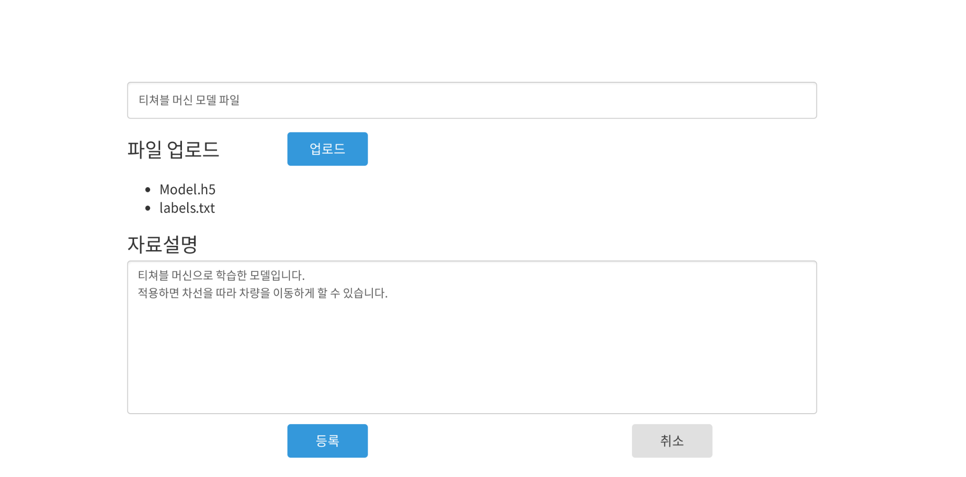
page Title | 자료실 | Screen ID | ADP-P01-S04 | Date | 2024-03-25
Author | 손규진 | Screen Path | 상단바(자료실)->자료명->수정버튼
Description | 자료 수정
Detail Description
1 | 수정할 제목 입력창 기존 자료명이 입력되어 있다.
2 | 파일 업로드 버튼 기존 업로드 파일을 지우거나 새 파일을 추가 할 수 있다.
3 | 수정할 자료 설명 입력창 기존 자료 설명이 입력되어 있다.
4 | 수정 버튼, 누르면 해당 자료의 내용이 수정된다.
5 | 취소 버튼, 누르면 상세 페이지로 돌아간다.
화면 설명
등록된 자료를 수정하는 화면
1
2
3
4
수정
5

Slide 28
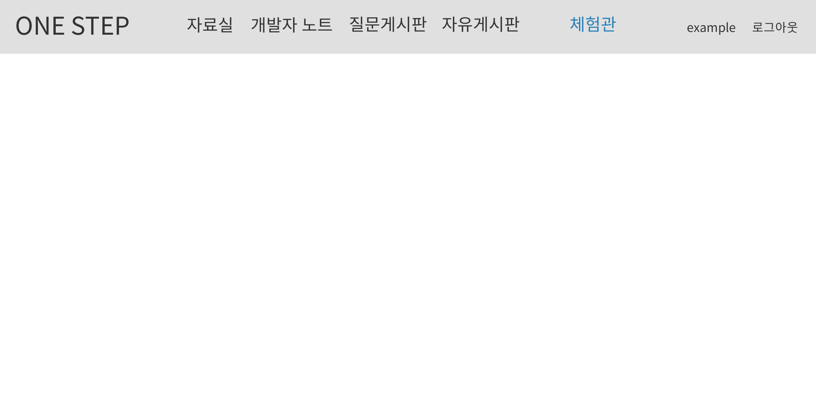
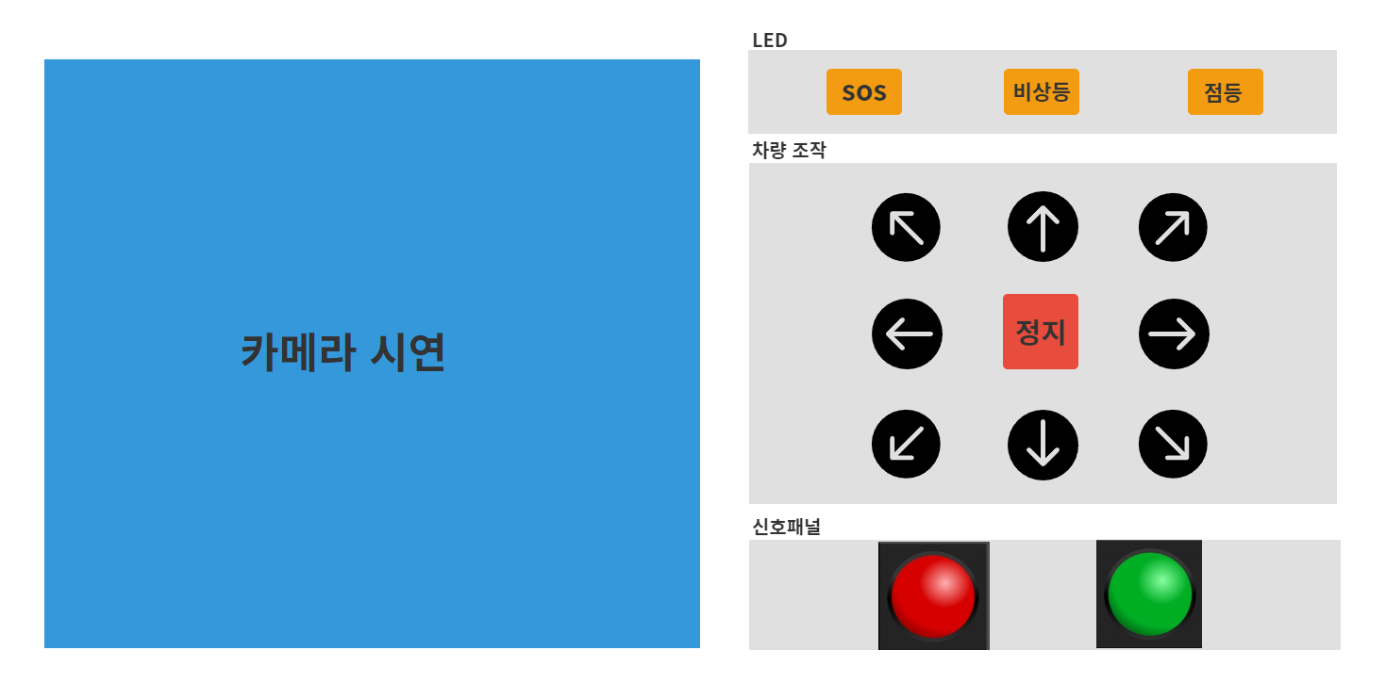
page Title | 관제페이지 | Screen ID | ADP-I02-S01 | Date | 2024-03-25
Author | 김호권 | Screen Path | 상단바(개발자노트)->글 제목->데모 링크
Description | 관제 페이지
Detail Description
1 | 2, 3, 4번이 발동되면 시연 영상이 나오는 화면 구역
2 | LED 조작 버튼
3 | 차량을 수동으로 조작할 수 있는 패널
4 | 신호를 인식하여 자율주행 하는 패널
화면 설명
체험관
1
2
3
4

